Slide 1

人人可用的开源数据可视化分析工具
高校合作计划
DataEase 开源社区
2024 年 3 月

Slide 2
1
写在前面
2
DataEase 开源项目介绍
3
高校合作计划
4
实验课程建设方案

Slide 3
写在前面
飞致云为了更好的服务各大高校，与各高校建立合作共建关系，贯彻落实国家中长期教育改革和发展规划纲要文件精神，有效搭建校企合作平台，推进校企合作共赢关系，进一步拓展高校毕业生就业方向、社会实践经验及企业工作技能，提高学生毕业生职业规划能力和就业质量。 特此飞致云 DataEase 开源社区以 DataEase 人人可用的开源数据可视化分析工具为高校专门打造高校教学平台，充分开发大学生的实践能力，提高学生的综合素质，实现高校教学理论与实践的对接

Slide 4







他们都在用

Slide 5
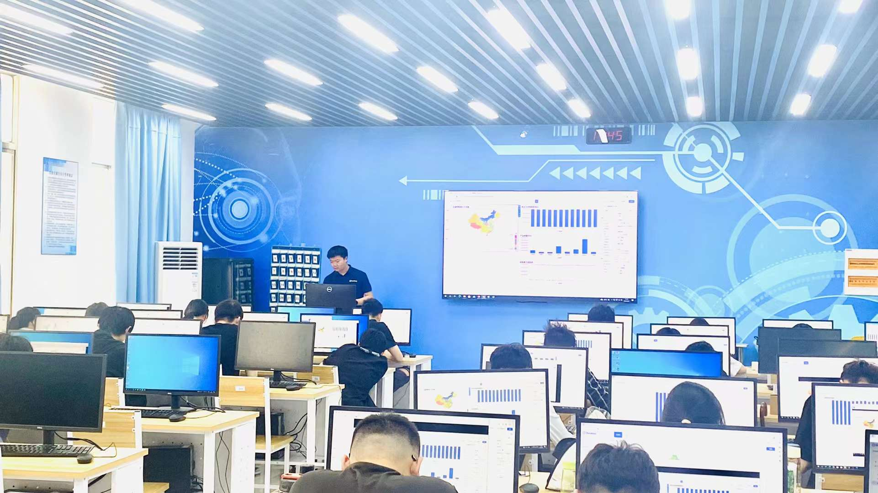
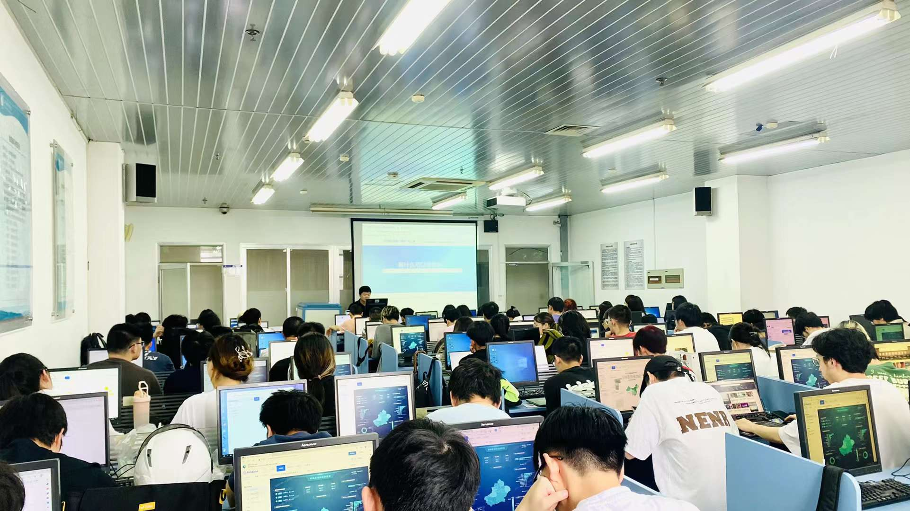
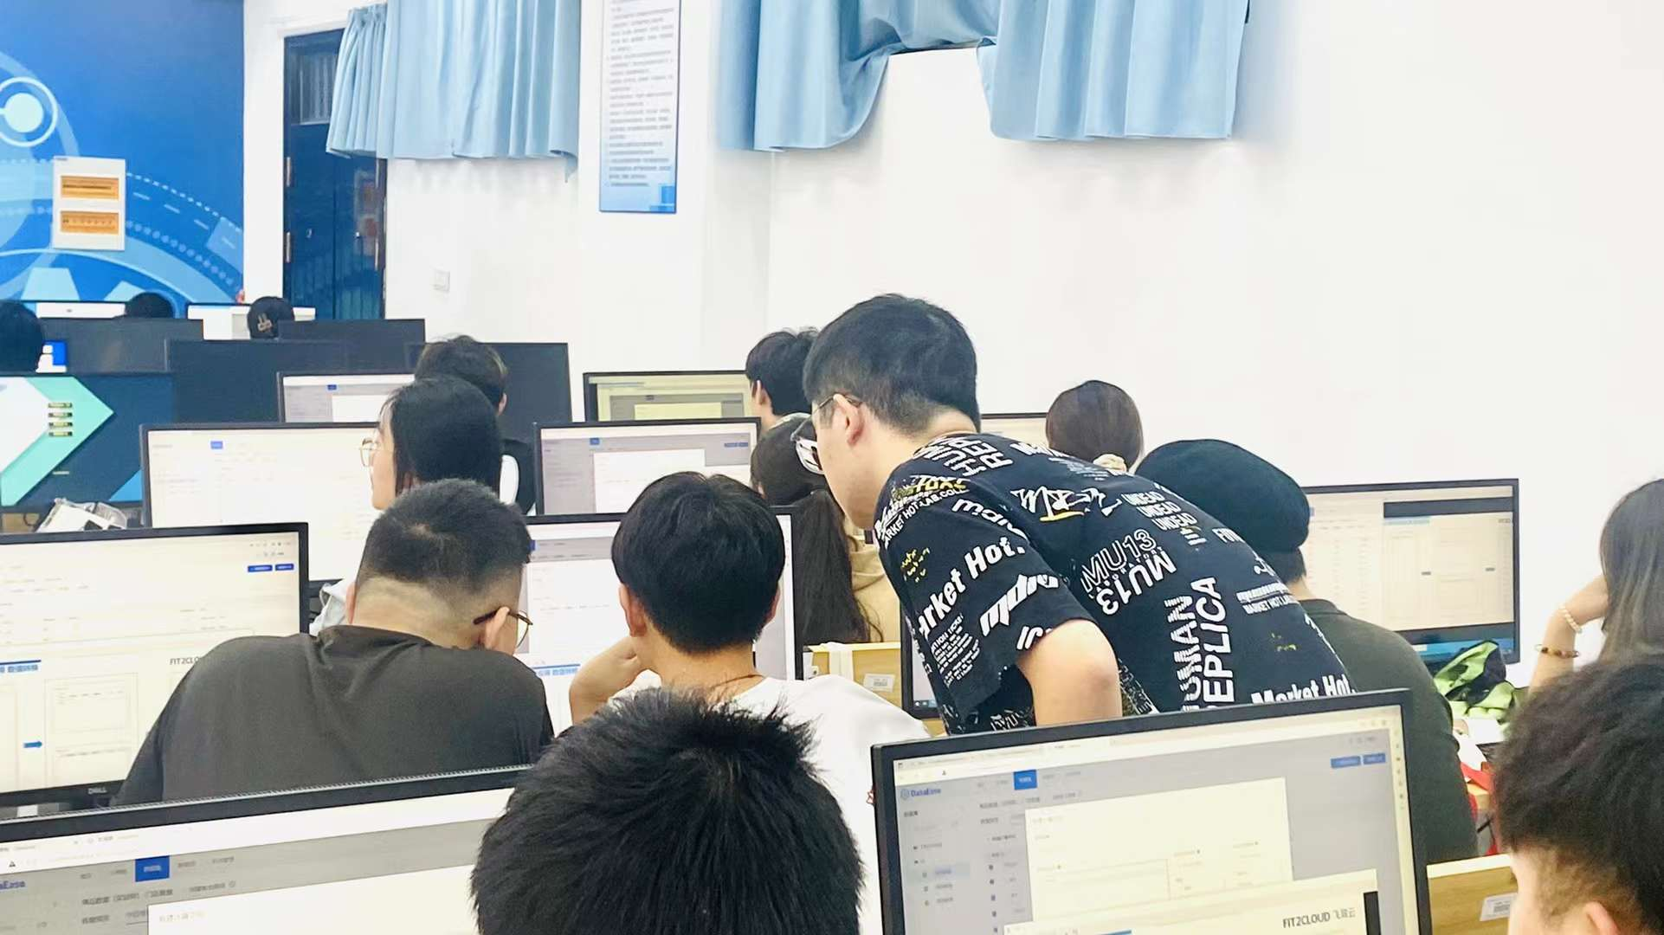
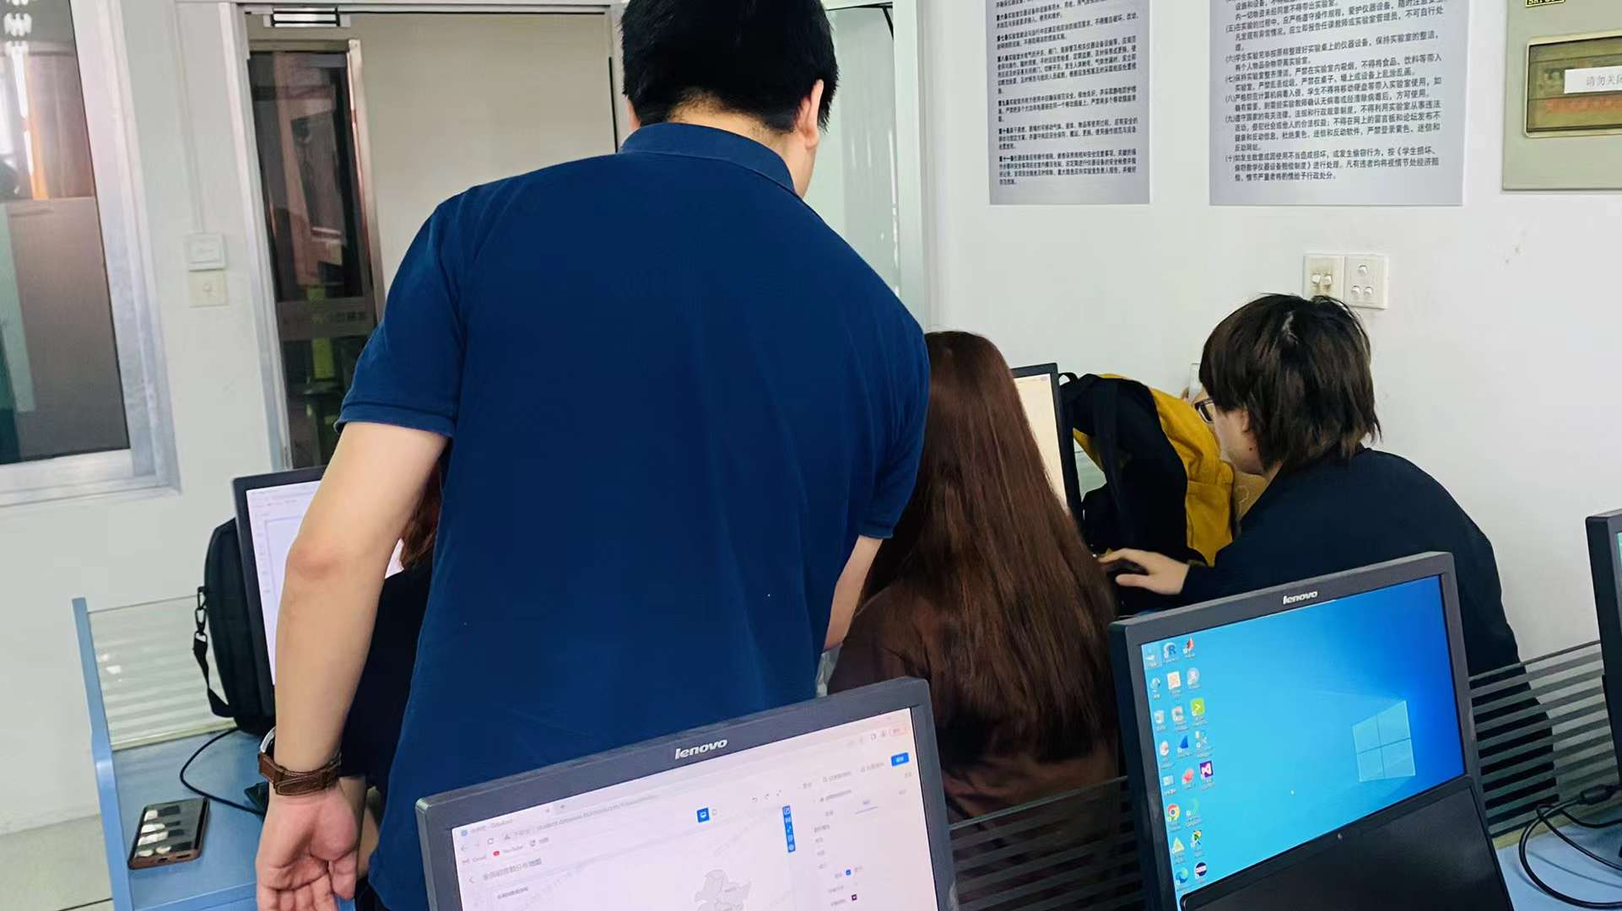
课堂风采展览
课堂教学
线下指导

Slide 6
1
写在前面
2
DataEase 开源项目介绍
3
高校合作计划
4
实验课程建设方案

Slide 7
DataEase 开源项目的使命
人人可用的
开源数据可视化分析工具
DataEase 可以帮助用户快速分析业务数据并洞察其趋势，为企业的业务改进与优化提供支持。DataEase 支持丰富的数据源连接，能够通过拖拉拽的方式快速制作图表，并且可以方便地与他人进行分享。

Slide 8

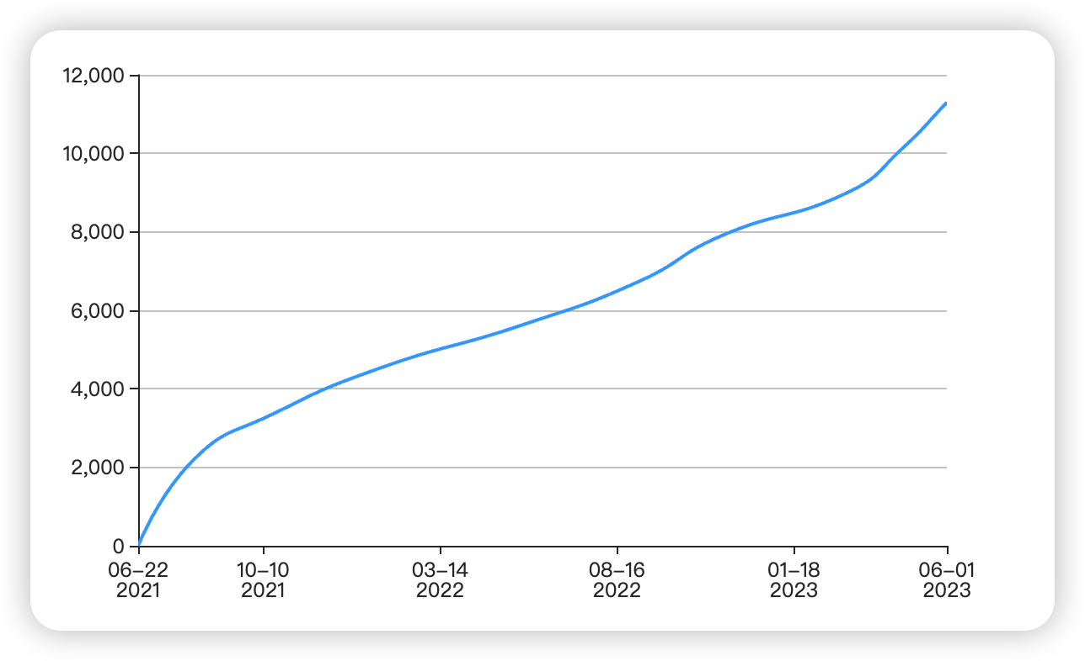

DataEase 开源项目概览
Star
11,300+
2021 年 6 月 28 日发布，发布三个月内两次登顶 GitHub Trending 榜单；
日均下载安装次数超过 100 次。
注：GitHub Star 数量统计截止至 2023 年 6 月 1 日。

Slide 9
DataEase 工作原理
功能架构
数据源 1
数据库数据集
数据查询
仪表板编辑
ETL
SQL 数据集
数据源 2
数据分析
仪表板分享
数据服务
Kettle
Excel 数据集
数据源 3
直连模式
Apache
Doris
数据挖掘
仪表板收藏
关联数据集
…
数据源 n
API 数据集
数据图表
仪表板模板
数据源
数据集
仪表板

Slide 10
DataEase 核心概念
数据源
DataEase 支持常见的数据源，更多数据源支持持续增加中

Slide 11

DataEase 核心概念
数据集
通过对表的数据进行关联与处理，通过自由组合形成用户自有数据集，供后续进行业务分析与视图制作使用
设置数据集关联
左连接
右连接
内连接
新建计算函数字段
维度与指标筛选
字段类型修改与定义
支持字段名称→业务术语
关联数据集
数据集关联
数据集处理
数据库数据集
SQL 数据集
Excel 数据集
支持直接抽取表
支持立即与定时抽取
支持全量与增量抽取
支持字段管理
支持直接查询
支持立即与定时同步
支持全量与增量同步
支持 SQL 语法自动补全
支持 Excel 数据的替换
支持 Excel 数据的追加

Slide 12












DataEase 核心概念
视图
丰富图形任意切换，支持指标计算与过滤规则，支持多层级钻取，支持自由设置图表属性与样式
明细表
柱状图
气泡图
雷达图
折线图
水波图
仪表盘
南丁格尔图
漏斗图
矩形树图
地图
组合图

Slide 13
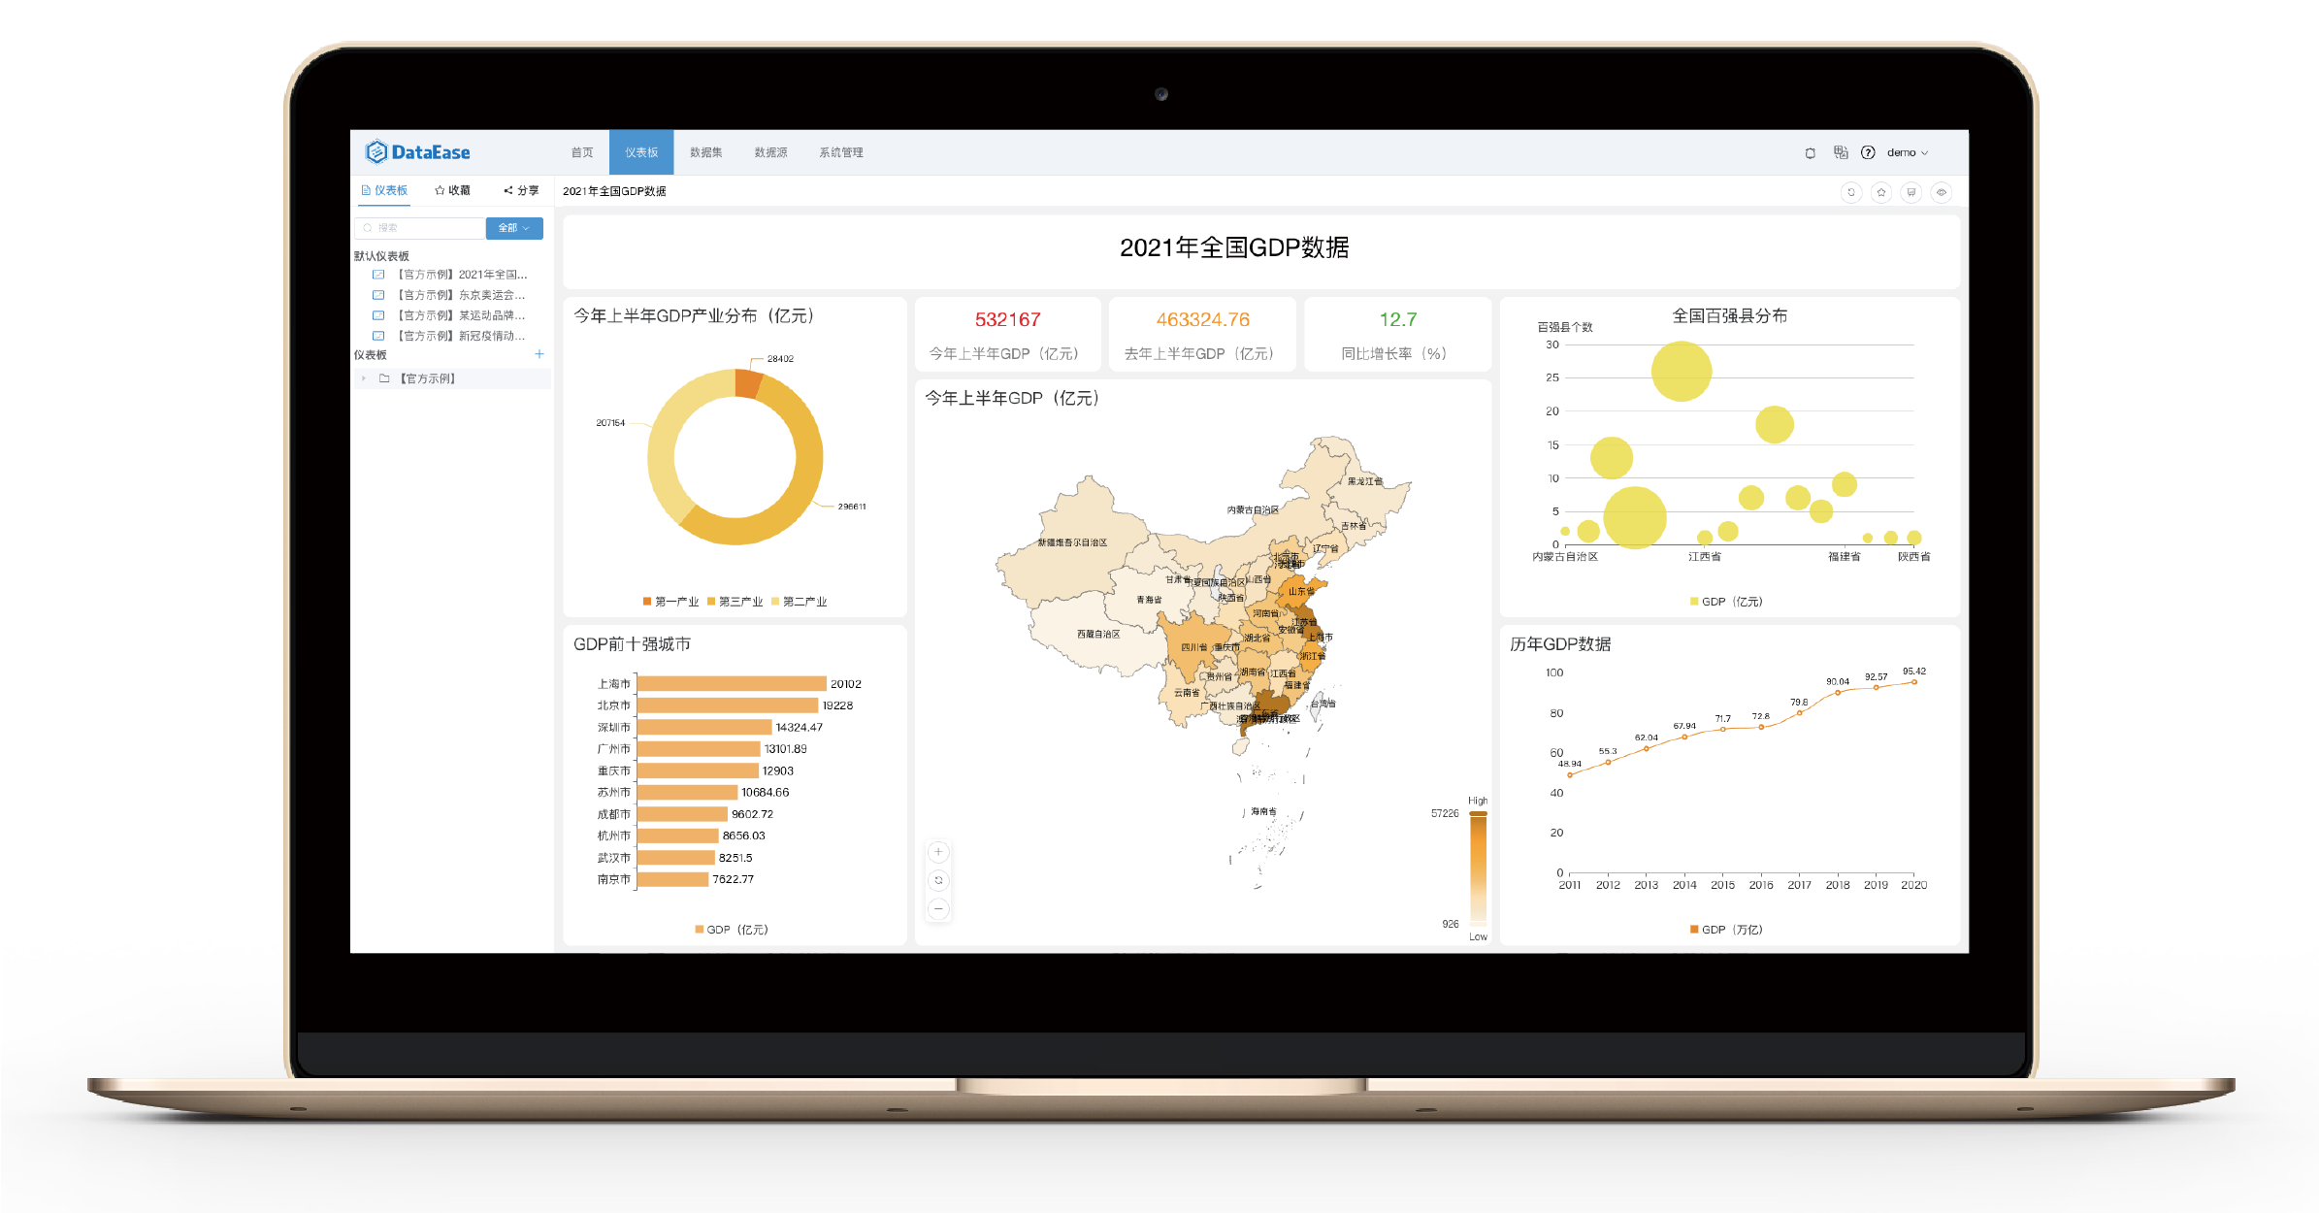
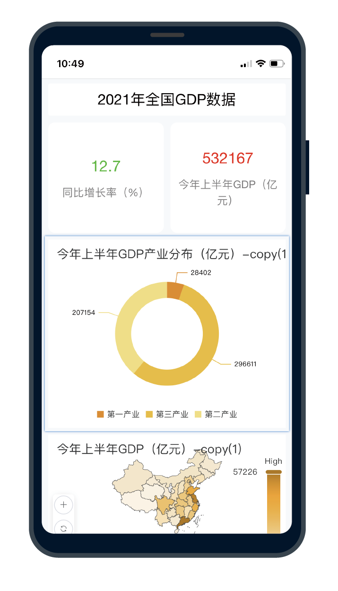
DataEase 核心概念
仪表板
所见即所得，支持多种主题，支持一键分享

Slide 14
DataEase 的四大优势
开源开放 零门槛，线上快速获取和安装， 快速获取用户反馈、按月发布新版本 | 简单易用 极易上手，通过鼠标点击和 拖拽即可完成数据分析
秒级响应 集成 Apache Doris ， 超大数据量下秒级查询返回延时 | 安全分享 支持多种数据分享 方式，确保数据安全

Slide 15
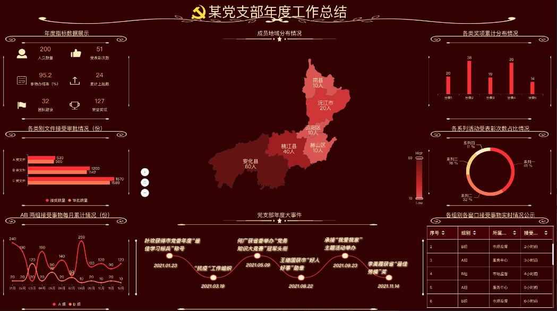
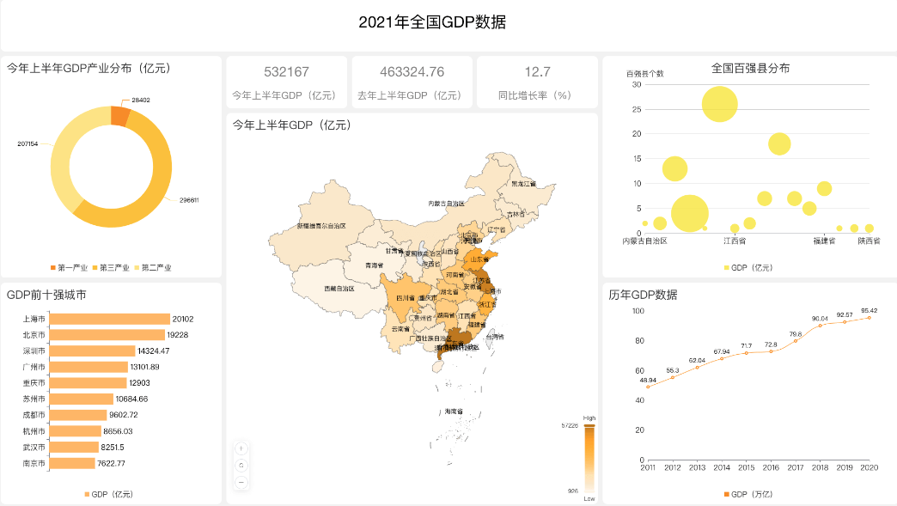
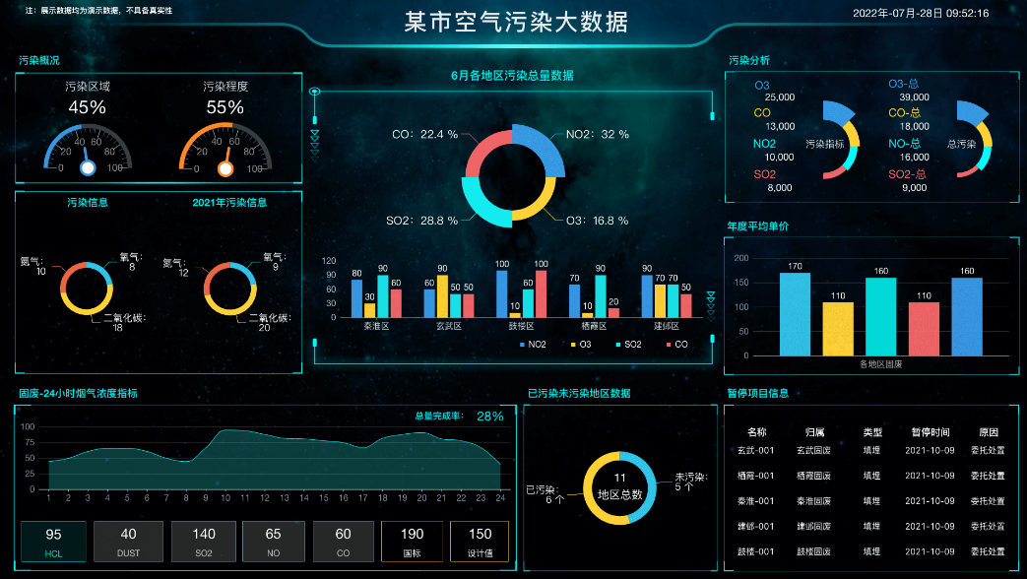
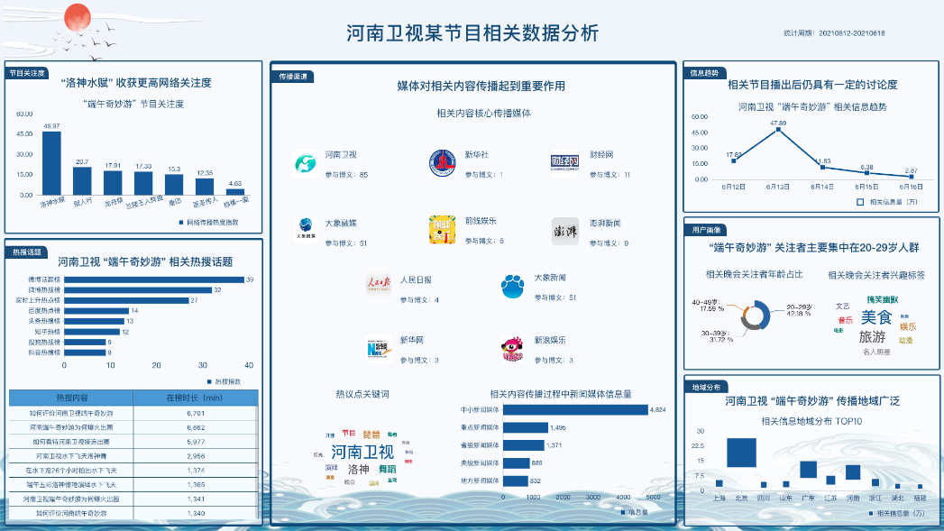
模板市场精选模板
某党支部年度工作总结
2021年全国 GDP 数据
某市空气污染大数据
河南卫视某节目数据分析
模版市场地址：https://dataease.io/templates/

Slide 16
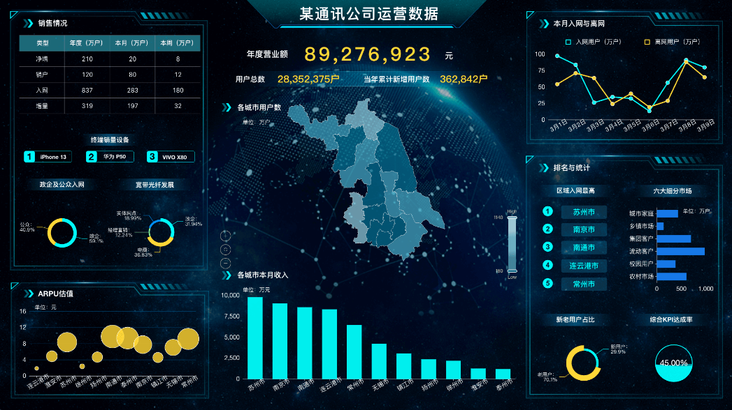
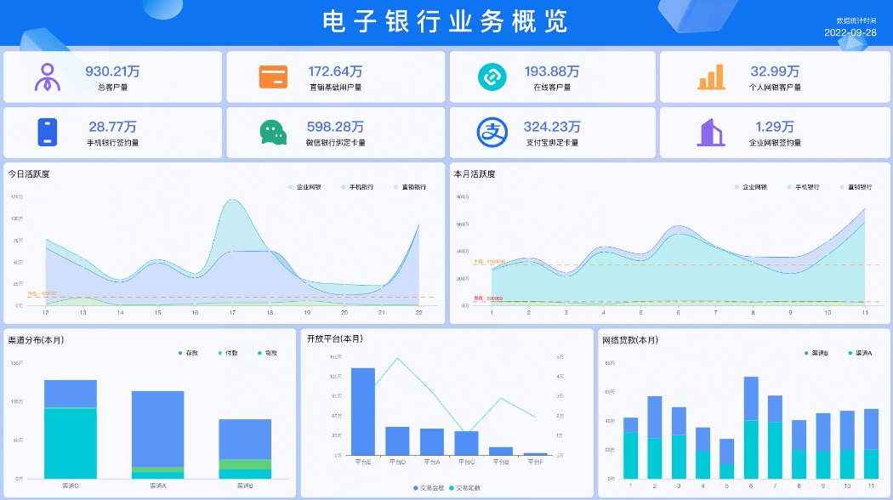
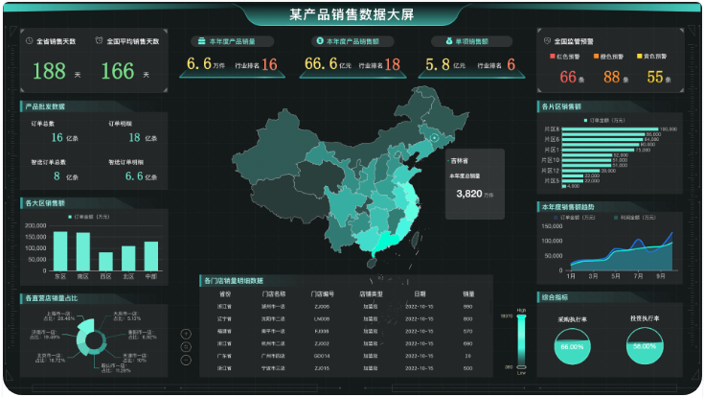
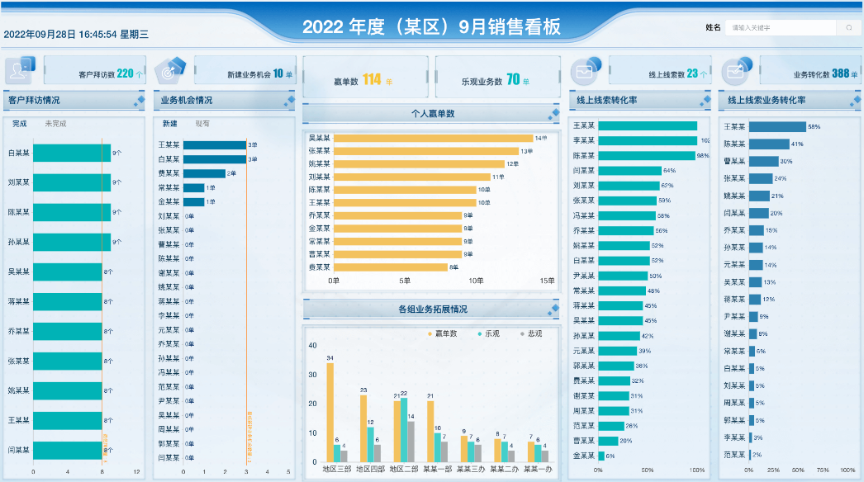
模板市场精选模板
某通讯公司运营数据
电子银行业务一览
某产品销售数据大屏
某公司销售线索看板
模版市场地址：https://dataease.io/templates/

Slide 17
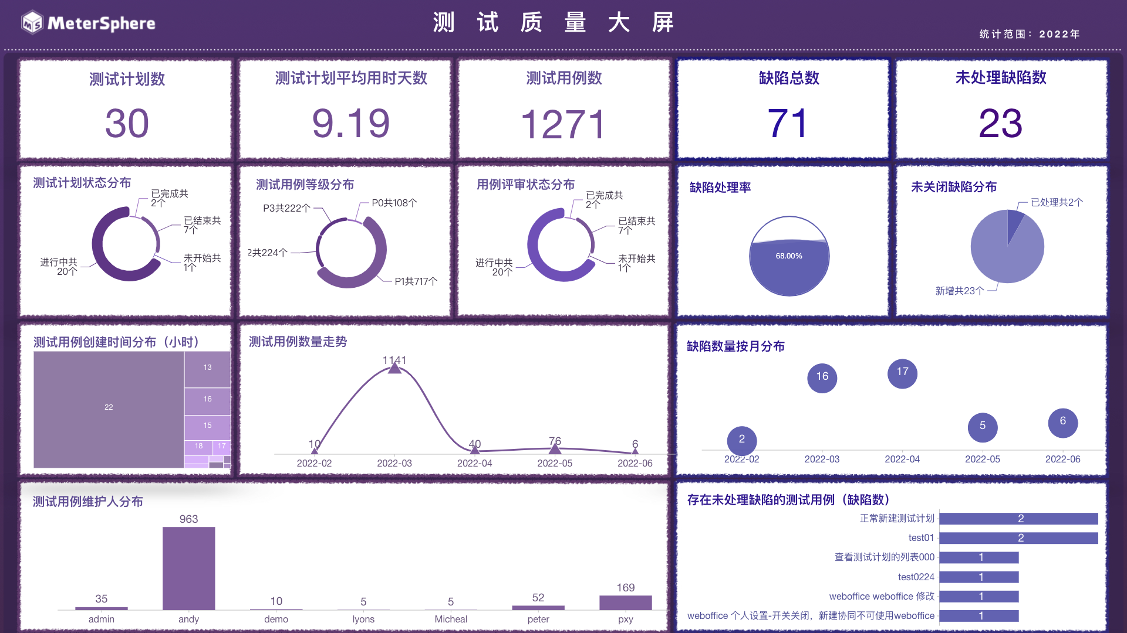
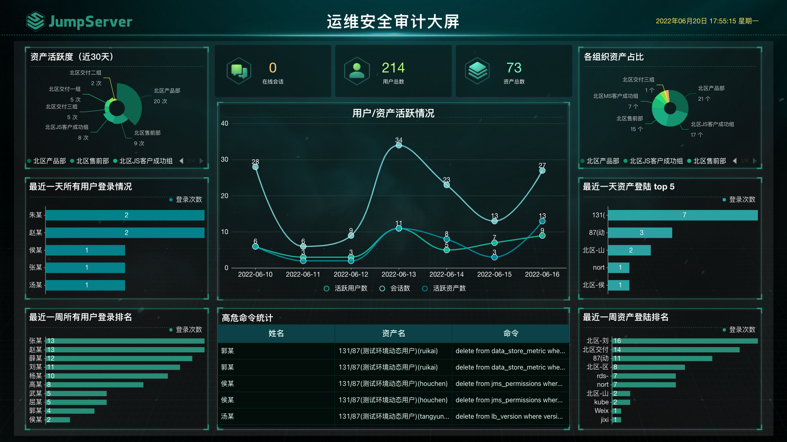
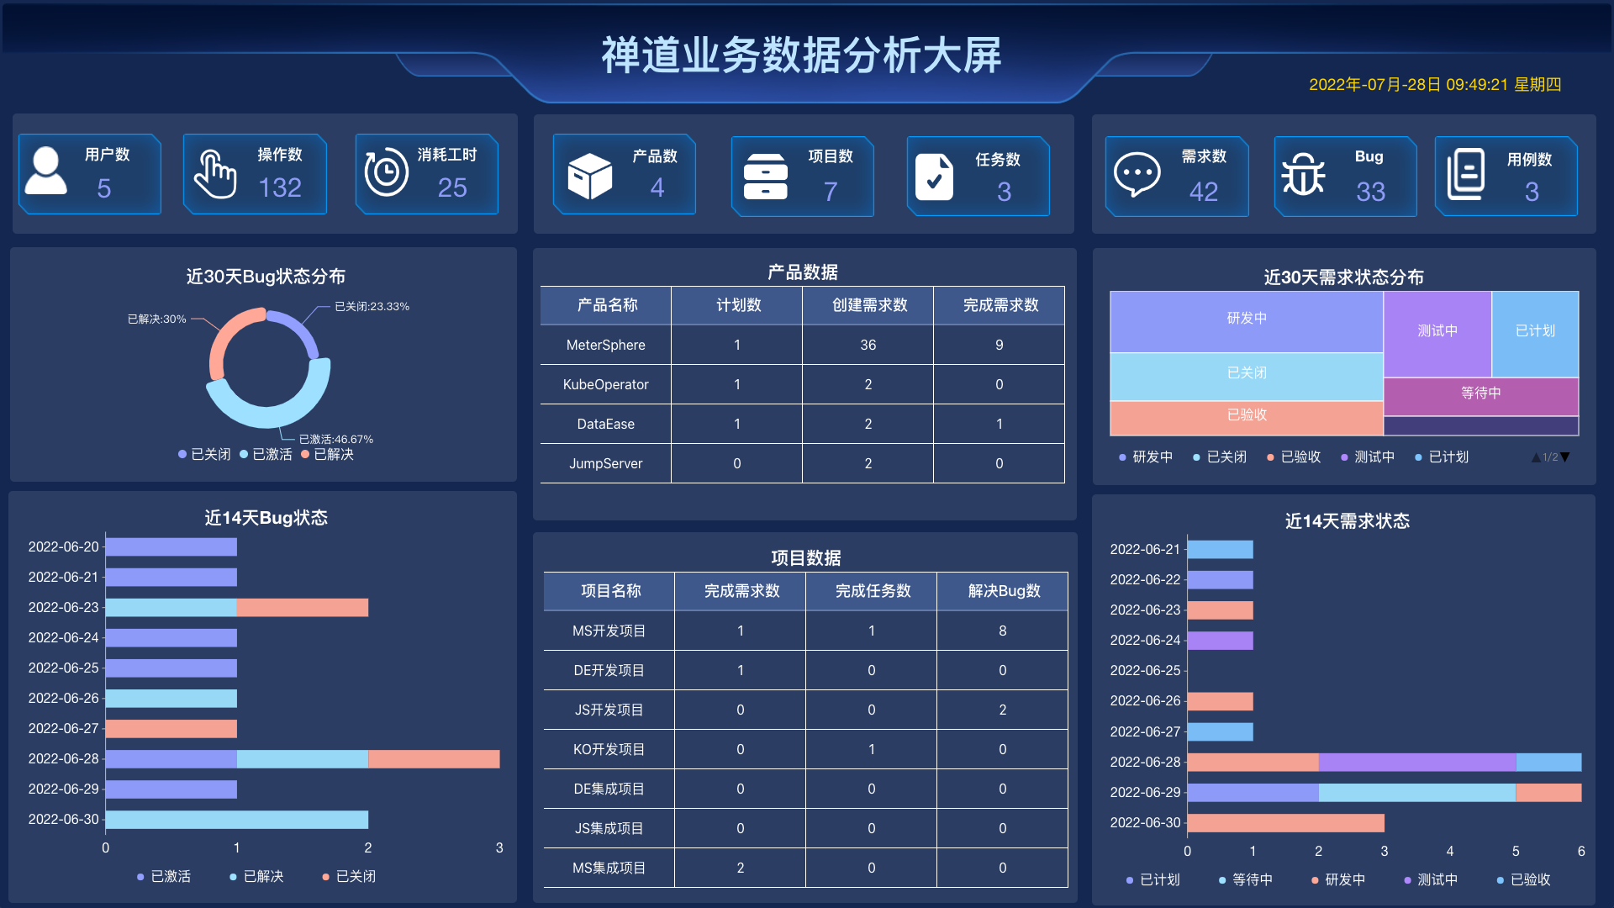
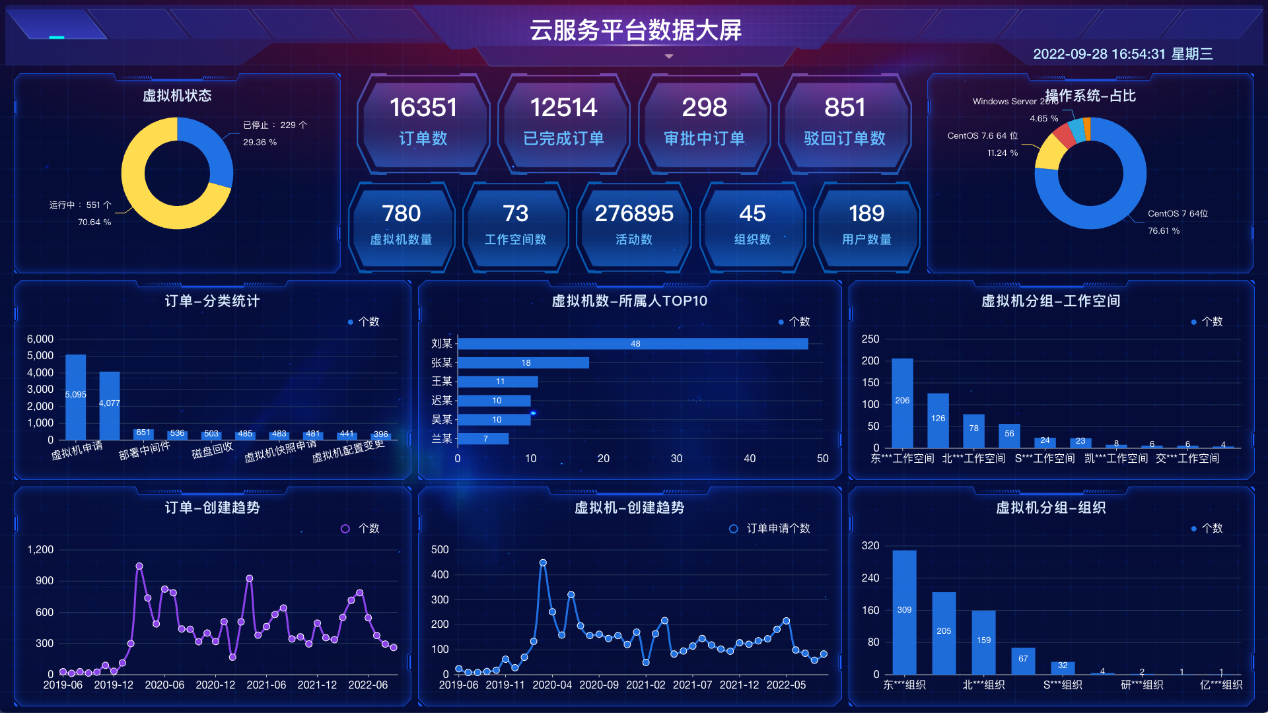
模板市场精选模板
测试质量大屏
运维安全审计大屏
禅道业务数据分析大屏
云服务平台数据大屏
模版市场地址：https://dataease.io/templates/

Slide 18
1
写在前面
2
DataEase 开源项目介绍
3
高校合作计划
4
实验课程建设方案

Slide 19
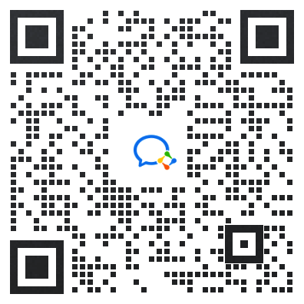
高校合作计划
高校合作计划说明
高校数据可视化教学参考指导书
高校数据可视化教学实训课程
高校数据可视化教学实训环境
数据可视化BI工程师专业认证
其他合作
（课程合作录制（慕课精品课）；教材合作编写（教师自编教材）；相关大赛（如：计算机应用能力大赛）；
扫码加入高校技术支持群
—— DataEase 开源社区

Slide 20
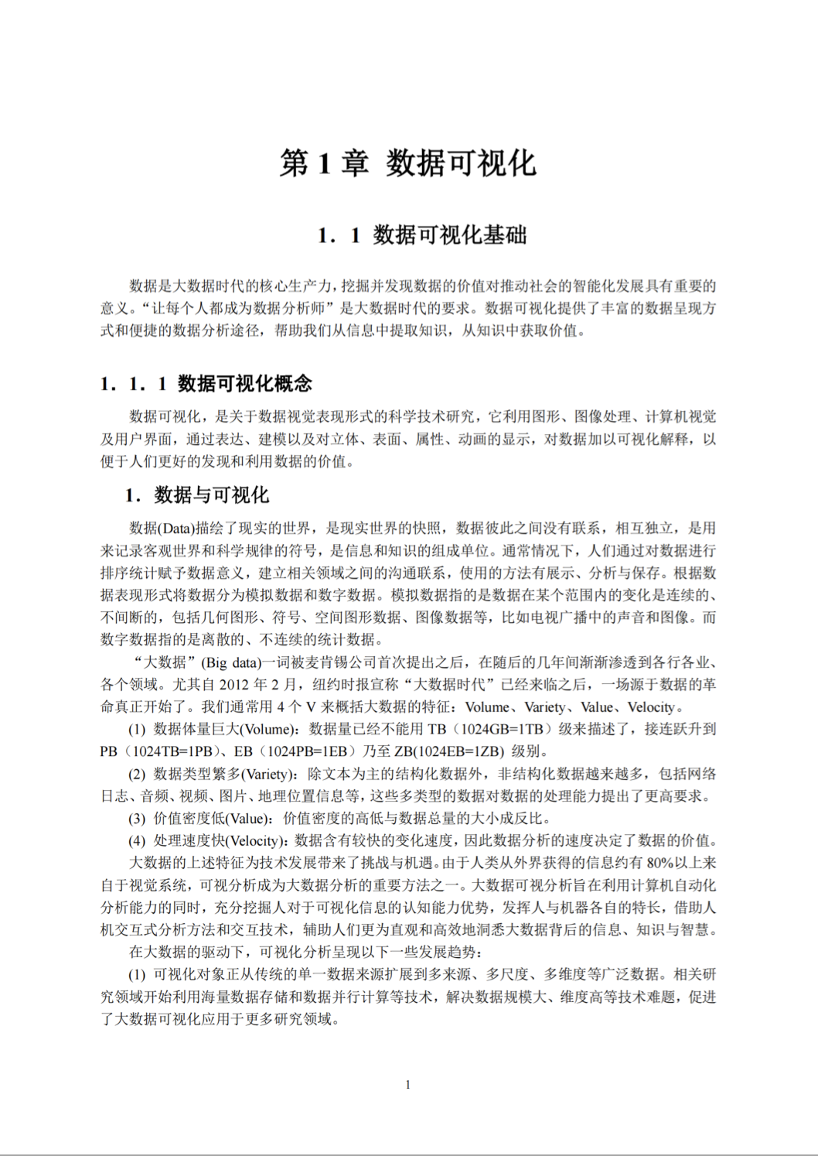
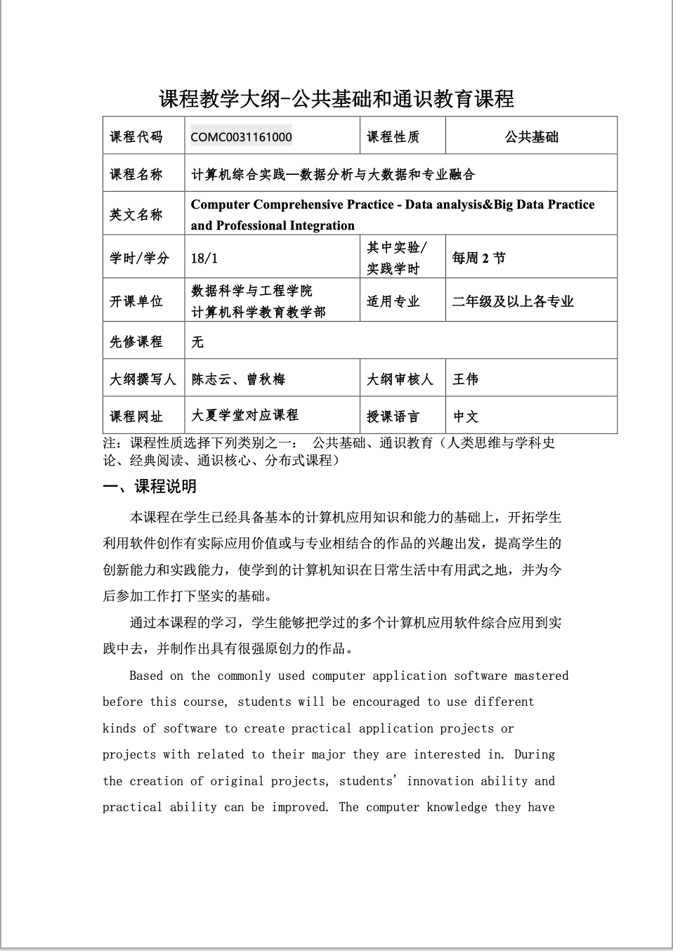
高校合作计划
高校数据可视化教学参考指导书
实践实训指导，专业场景示例
数据可视化课程教学讲义及教材（华东师范大学曾老师主编，进行中）
数据可视化实训指导手册（ DataEase 开源社区自编，计划中）

Slide 21
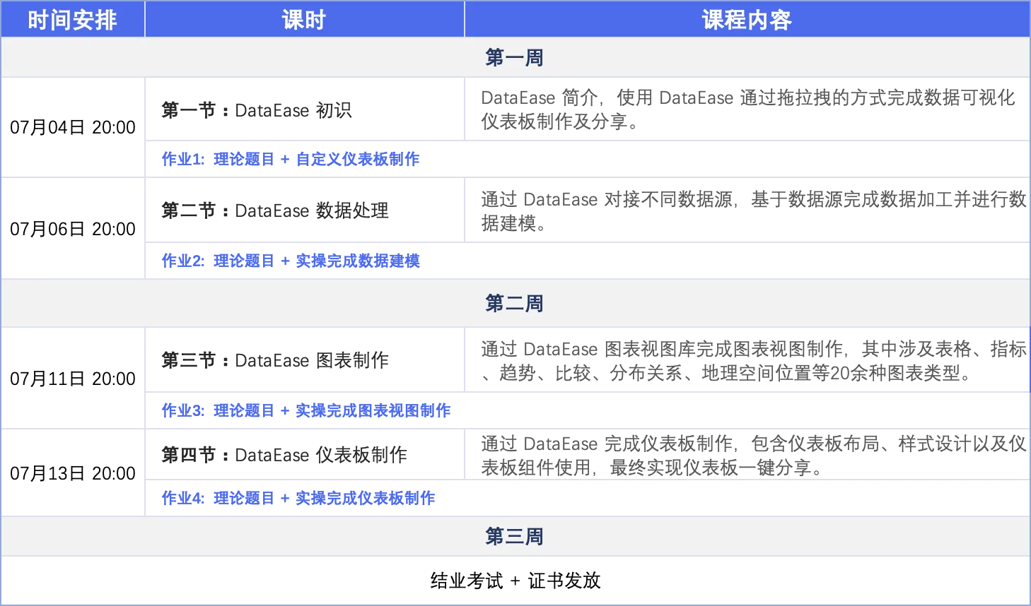

高校合作计划
高校数据可视化教学实训课程
名师指导，专业实践、在线课程，现场授课
DataEase 开源社区主导的数据可视化实战训练营以及数据可视化进阶课程
华东师范大学自研的数据可视化教学 PPT 教材以及视频课程（9月完成发布出版）

Slide 22
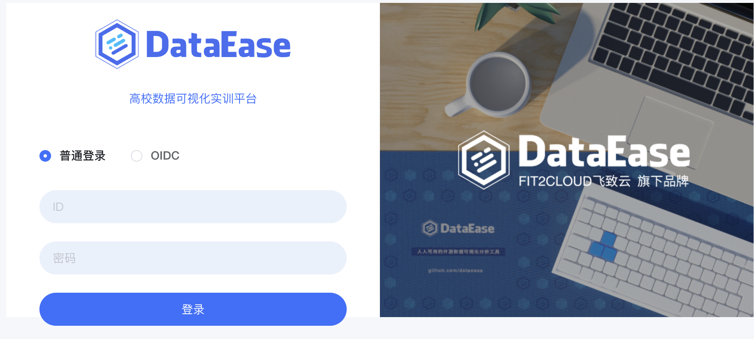
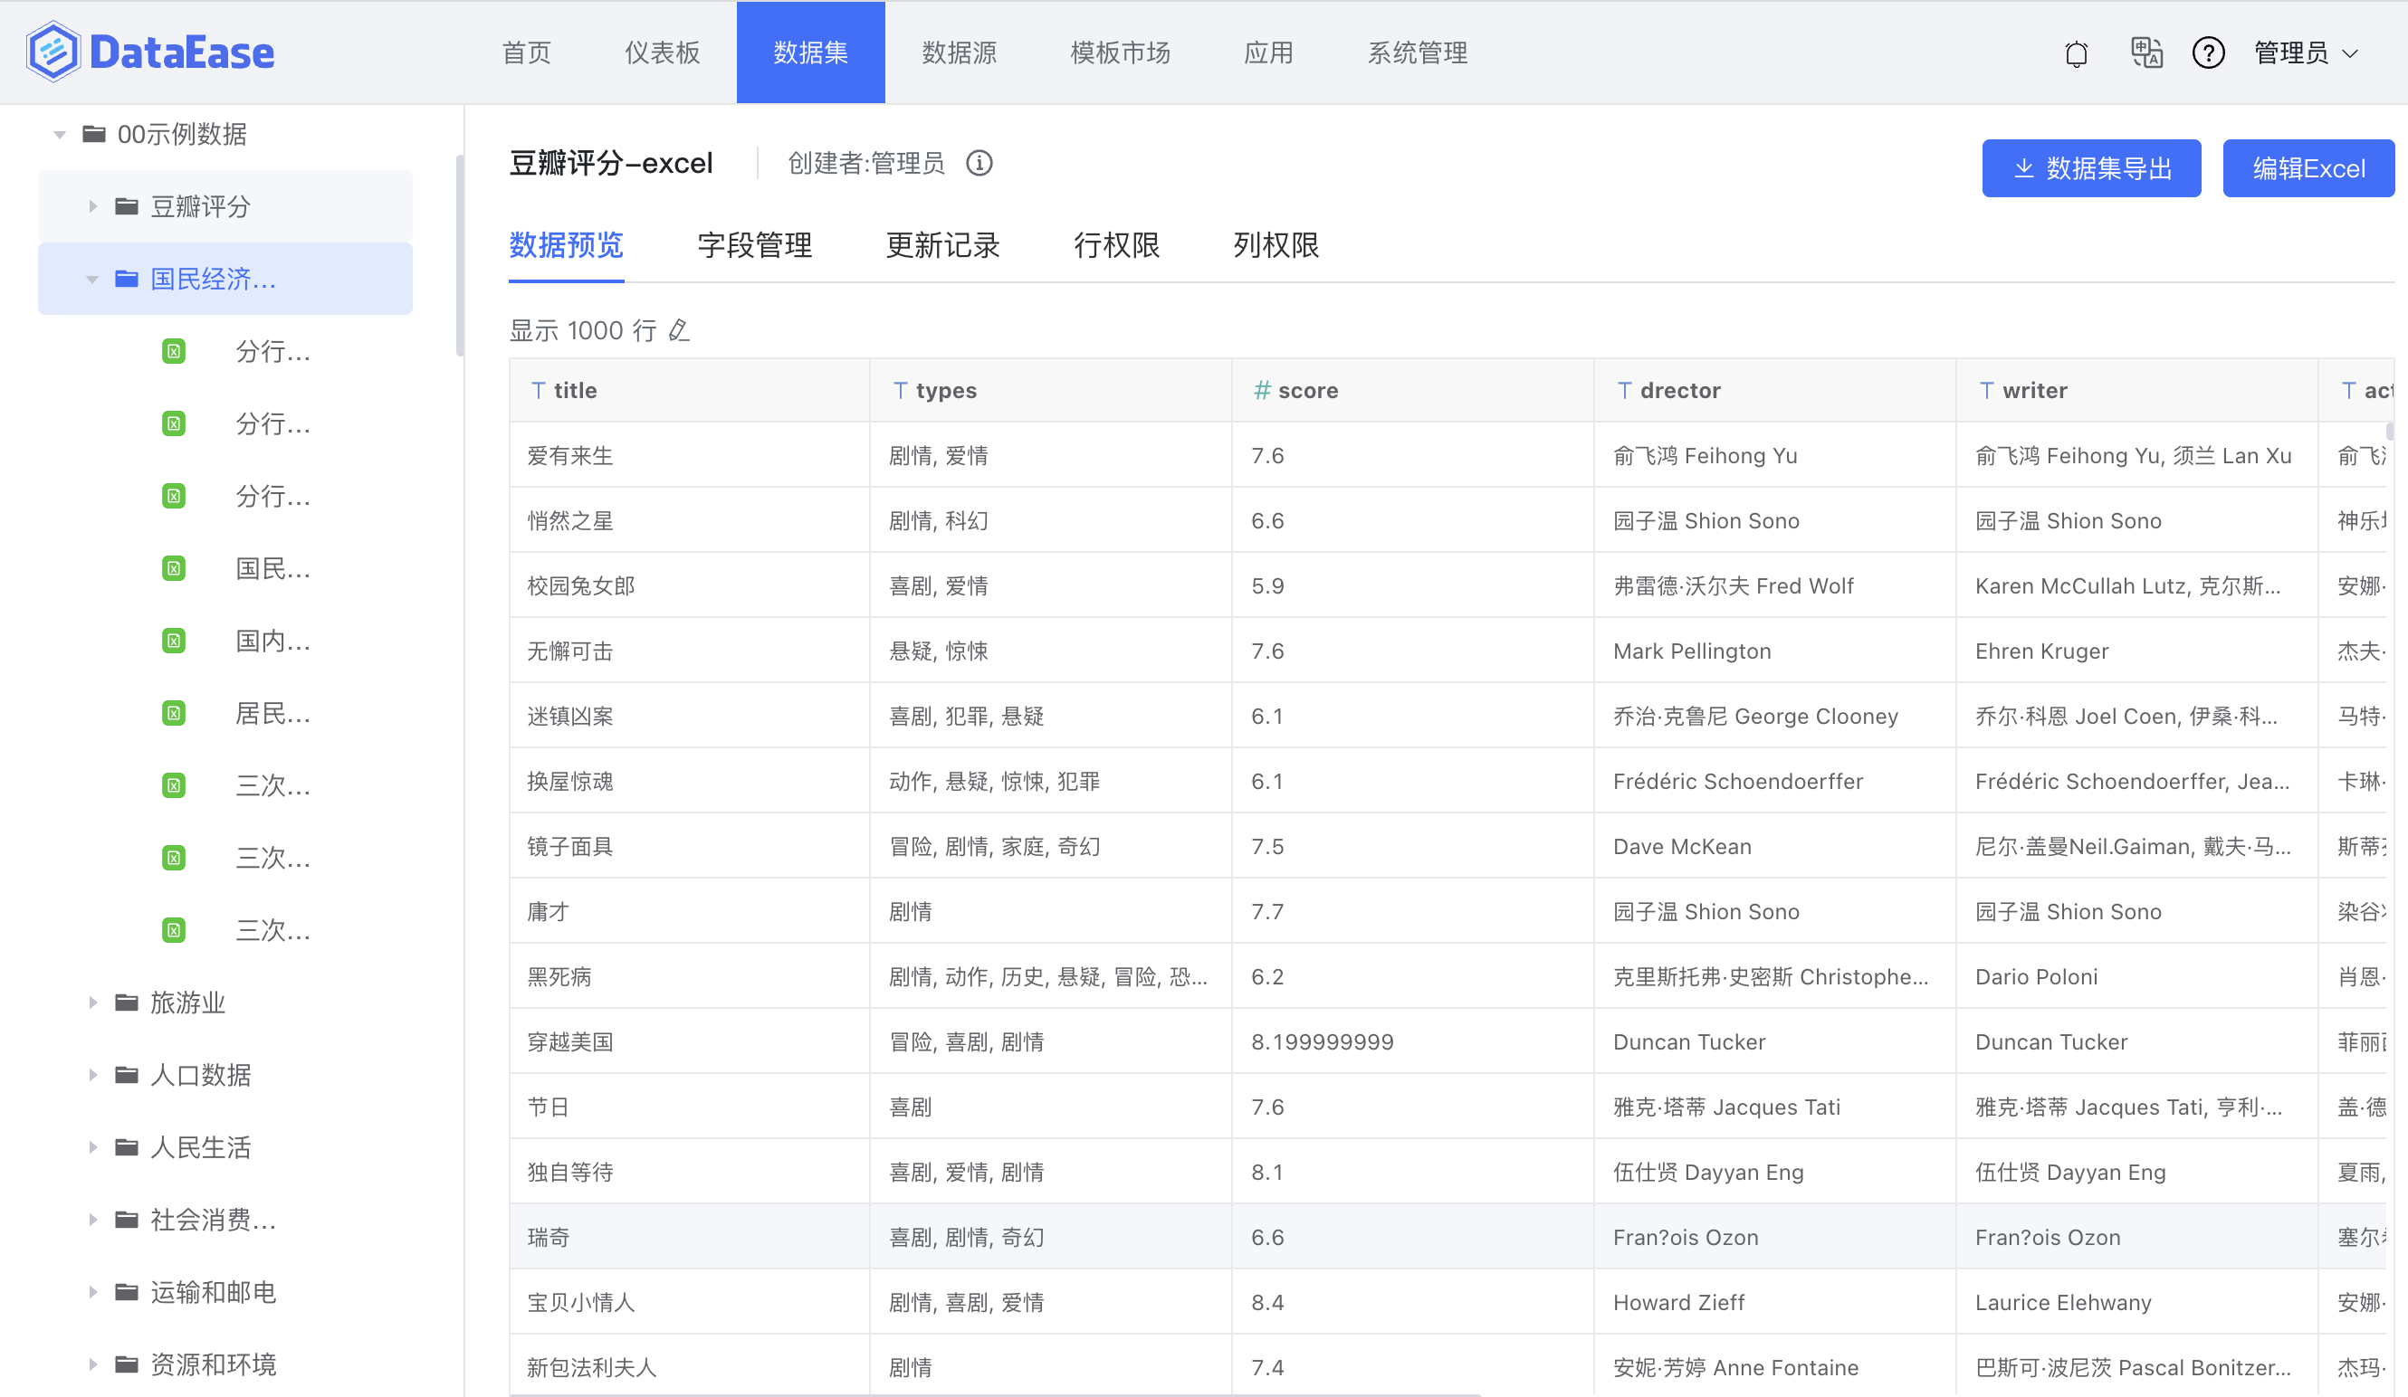
高校合作计划
高校数据可视化教学实训环境
在线环境、实训数据、实操演练
DataEase 在线数据可视化教学环境
DataEase 数据可视化实训演练数据
独立租户用户体系供高校学生完成实训演练
http://student.dataease.fit2cloud.com/

Slide 23
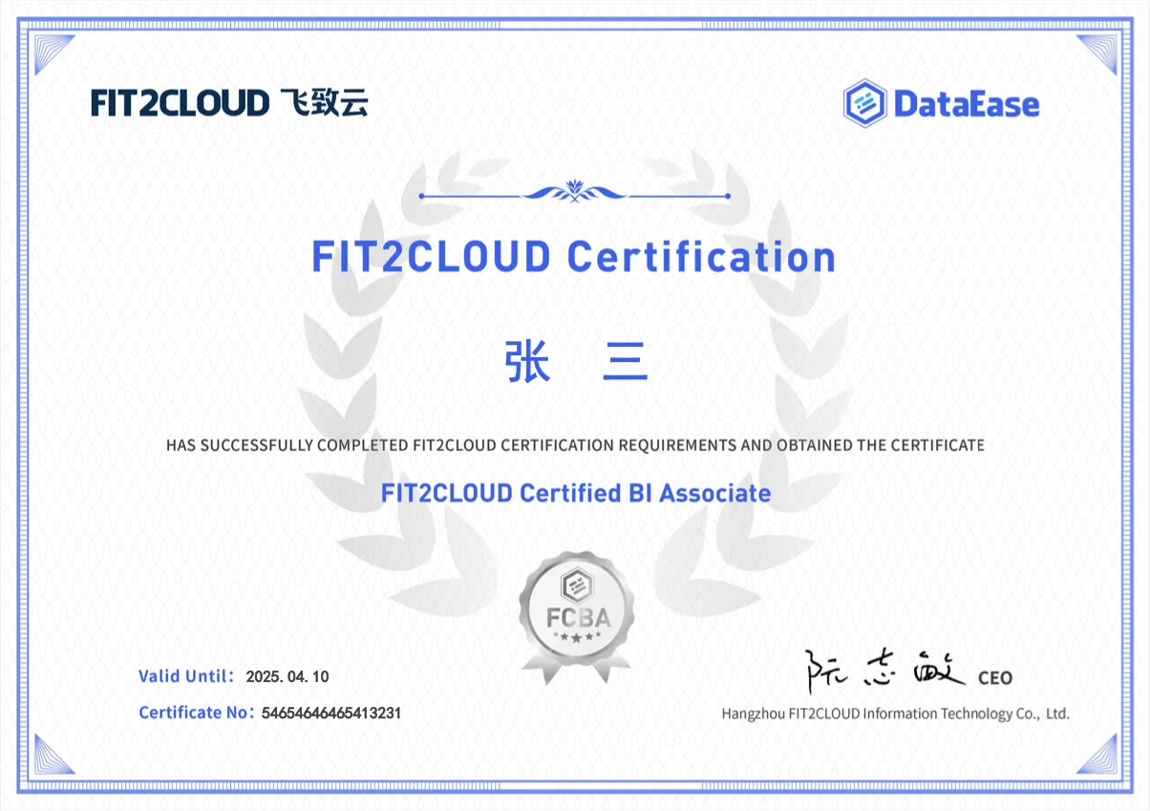
高校合作计划
数据可视化BI工程师专业认证
官方认证、职业技能、提升就业竞争力

Slide 24

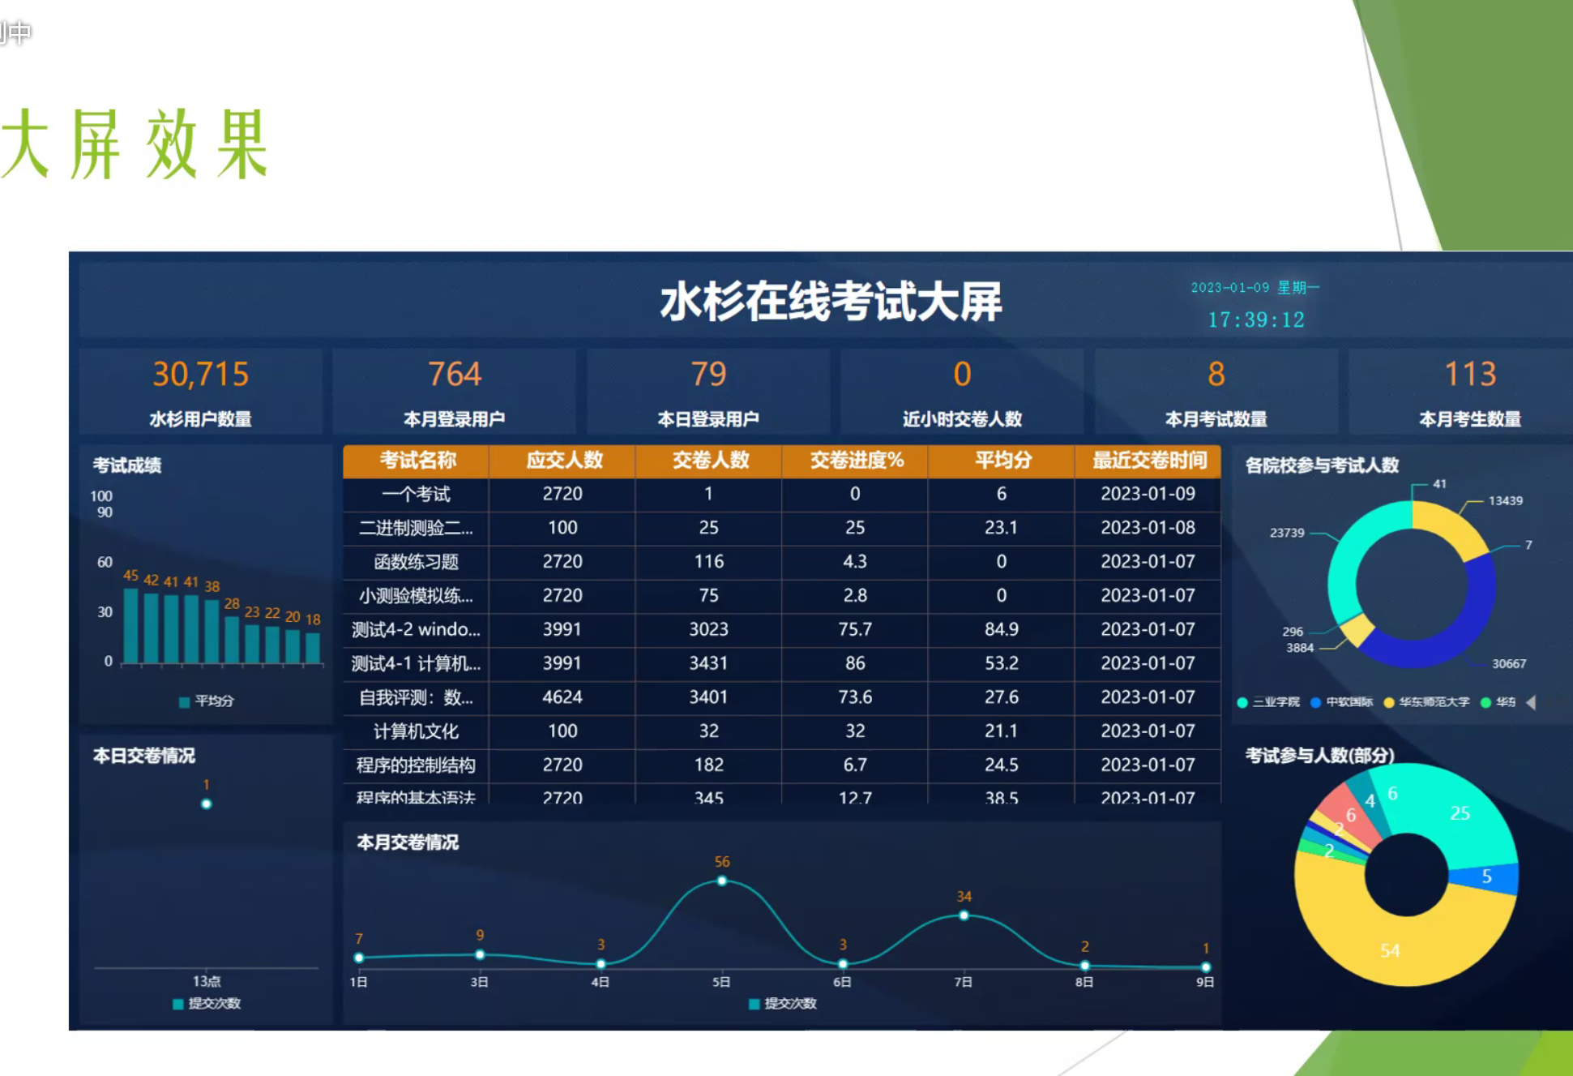
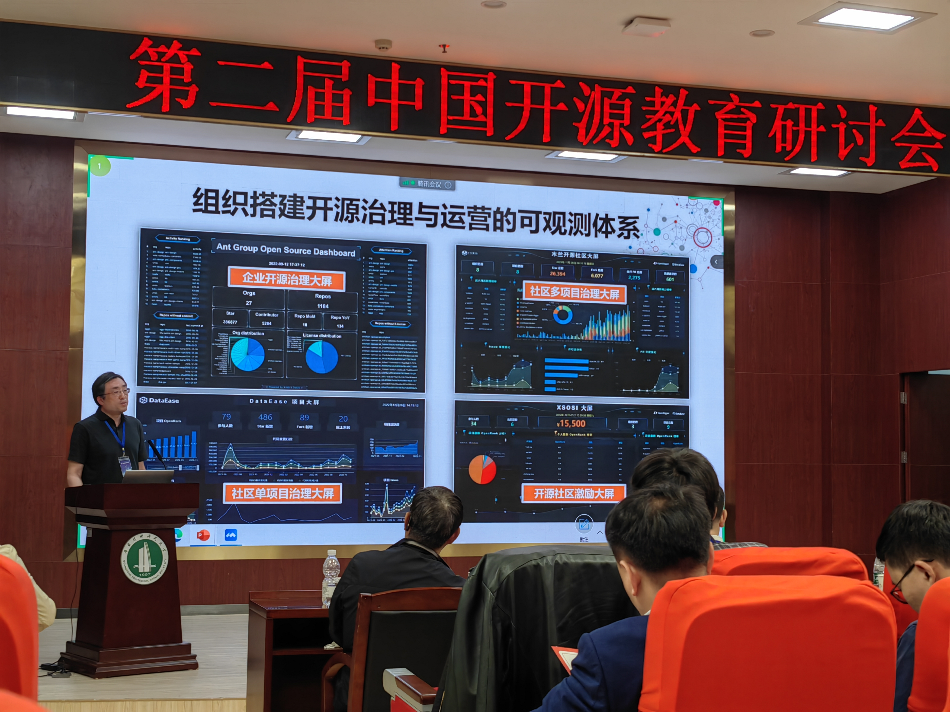
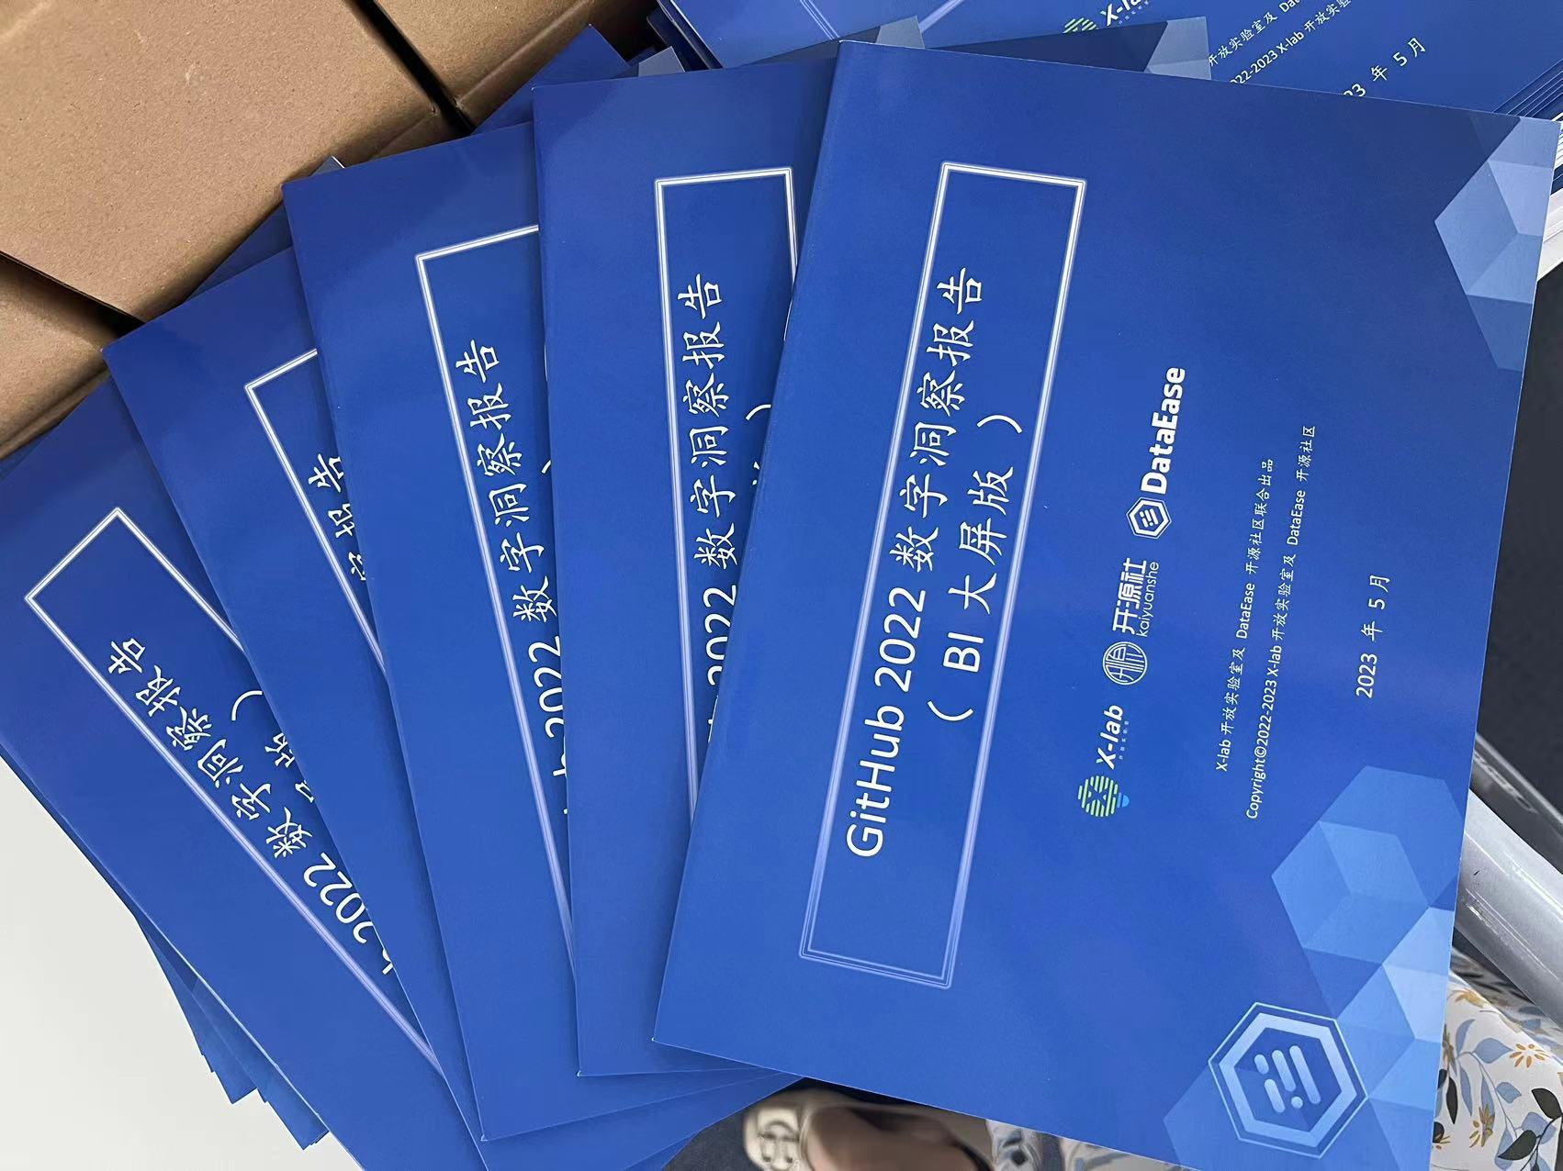
高校合作计划
其他合作
高校合作研发教材、课程以及大赛等
数据可视化课程合作录制（慕课精品课）；
数据可视化教材合作编写（教师自编教材）；
数据可视化相关大赛（如：计算机应用能力大赛）；
学校内部使用：如高校老师数据可视化需求等。

Slide 25
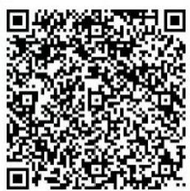
高校合作计划
DataEase 有奖征模板/征文活动
活动时间： 长期有效
参与活动的方式：
1. 分享使用 DataEase 制作的仪表板模板，或者使用 DataEase 制作仪表板的过程和使用技巧等相关文章。(目前支持的文章发布渠道包括：微信公众号、头条号、知乎、CSDN、搜狐自媒体、百家号、百度经验、51CTO、掘金开发者社区。)
2.在 DataEase 官网 (dataease.io) 或者扫描二维码获取报名表单，在表单中填写您的作品链接和个人联系信息即可。
活动奖品：
参与奖： 参与即可获得赠 DataEase 定制鼠标垫1个+定制 DataEase 社区周边礼品。
优秀奖： 作品被社区采纳，并在模板市场 (https://dataease.io/templates/) 上架或者被官方微信公众转发，即可赢得面值200元的京东E卡 1 张 +DataEase 定制鼠标垫1个+定制 DataEase 社区周边礼品。

Slide 26
1
写在前面
2
DataEase 开源项目介绍
3
高校合作计划
4
实验课程建设方案

Slide 27
教学上课流程
收集学生信息
以学校以及班级为单位
新建组织工作空间
导入学生信息
并创建学生工作空间
学生进行实验
老师进行作业检查

Slide 28
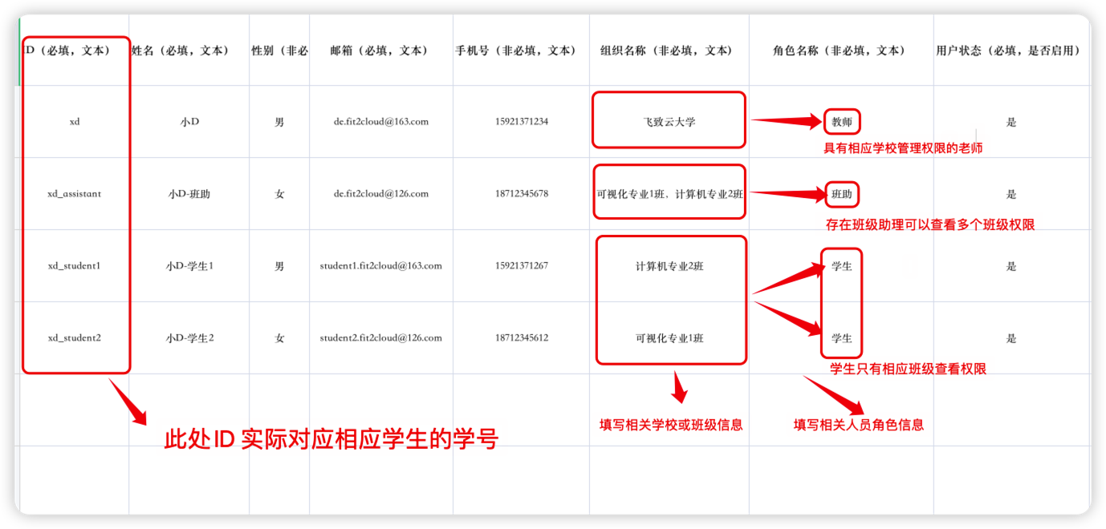
步骤一：收集学生信息
1、高校教师收集相关学生信息同步到飞致云相关人员新建平台用户。

Slide 29
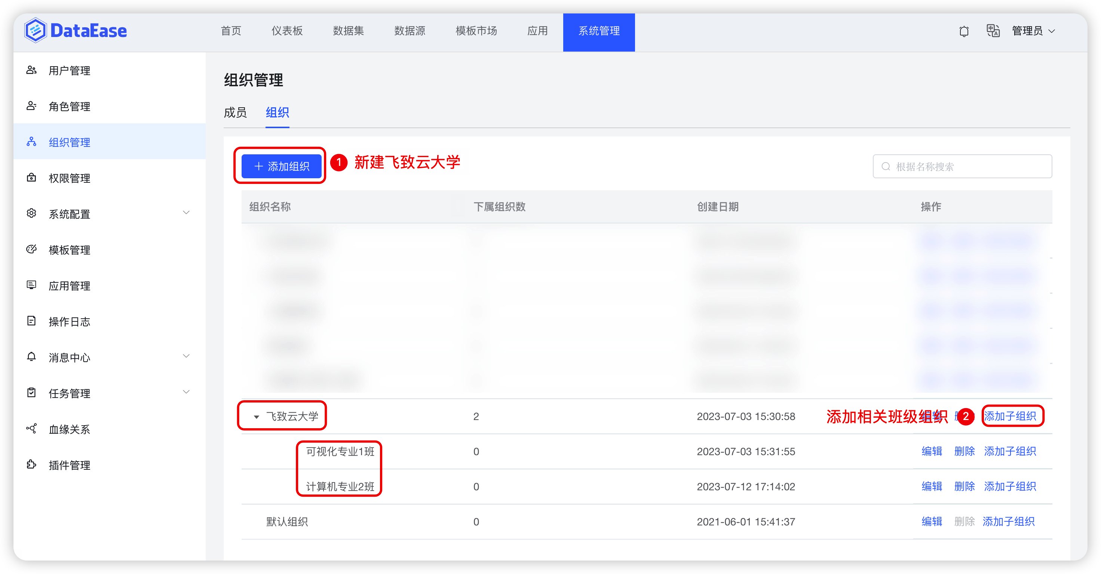
步骤二：创建组织工作空间
新建组织信息
1、飞致云管理员根据高校教师提供班级信息，新建相关班级组织
2、此处赋权以组织为中心，进行赋权，角色可针对特定需求做权限管理。

Slide 30
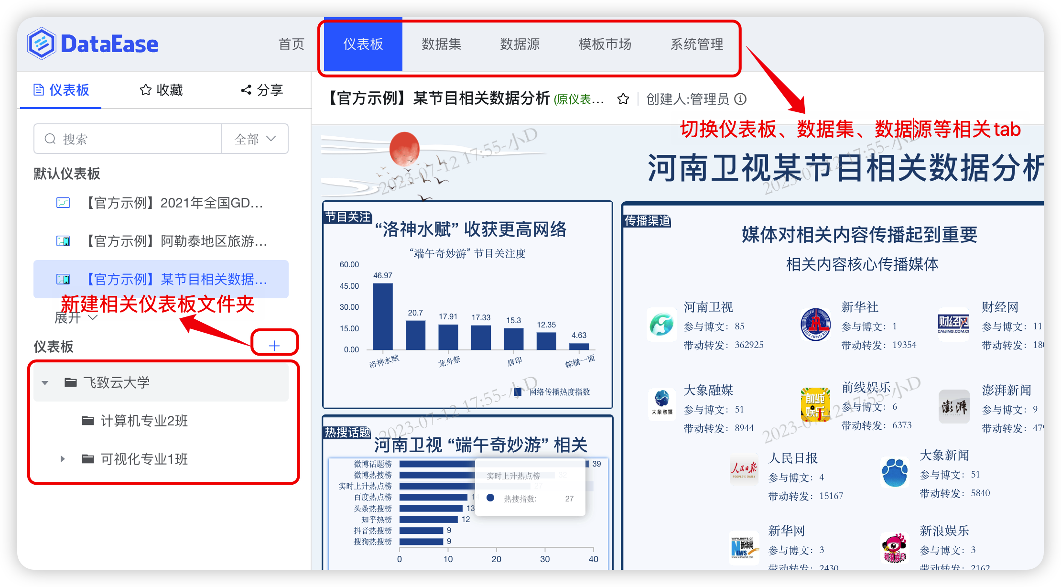
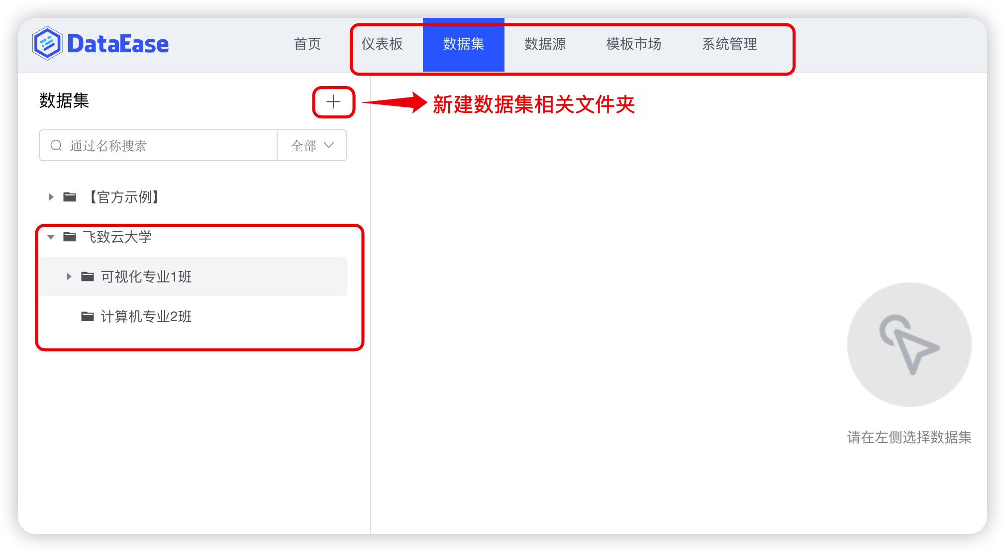
步骤二：创建组织工作空间
新建仪表板及数据集文件夹目录
1、 新建仪表板作业提交文件夹，规定作业统一提交点
2、新建数据集文件，规定数据集管理点。

Slide 31
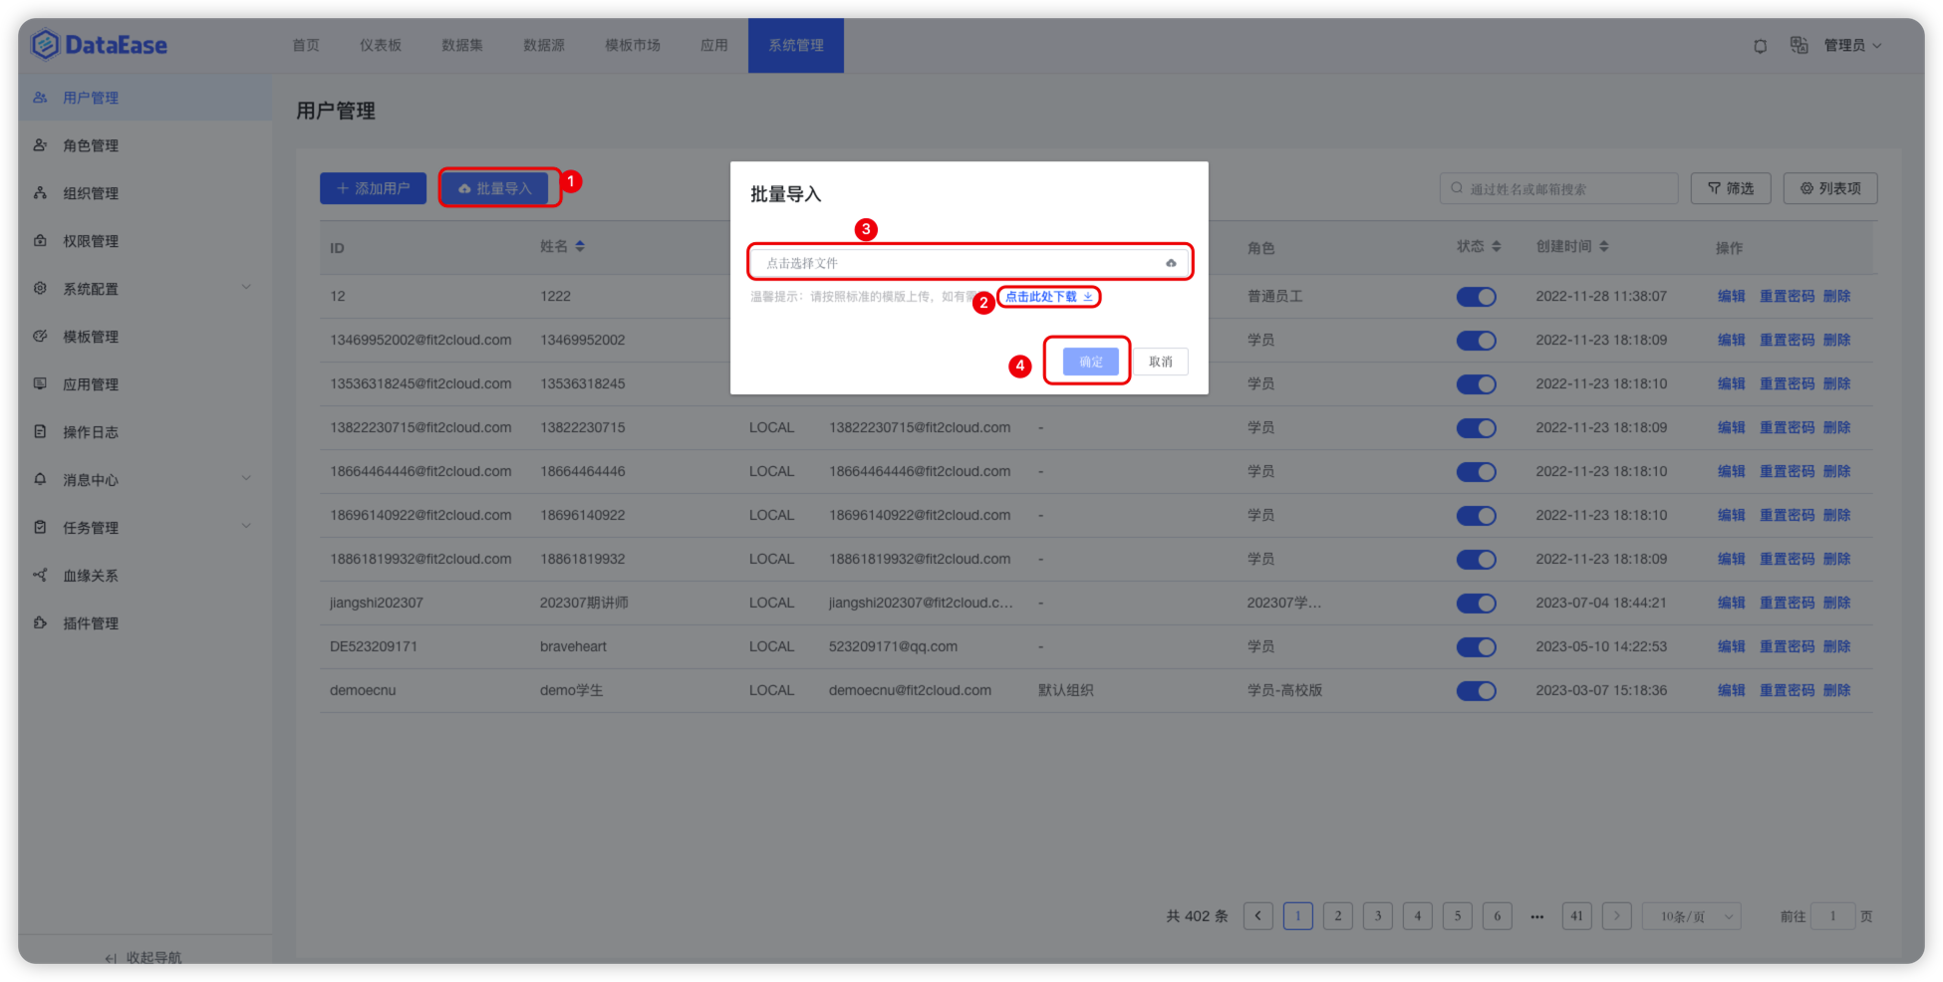
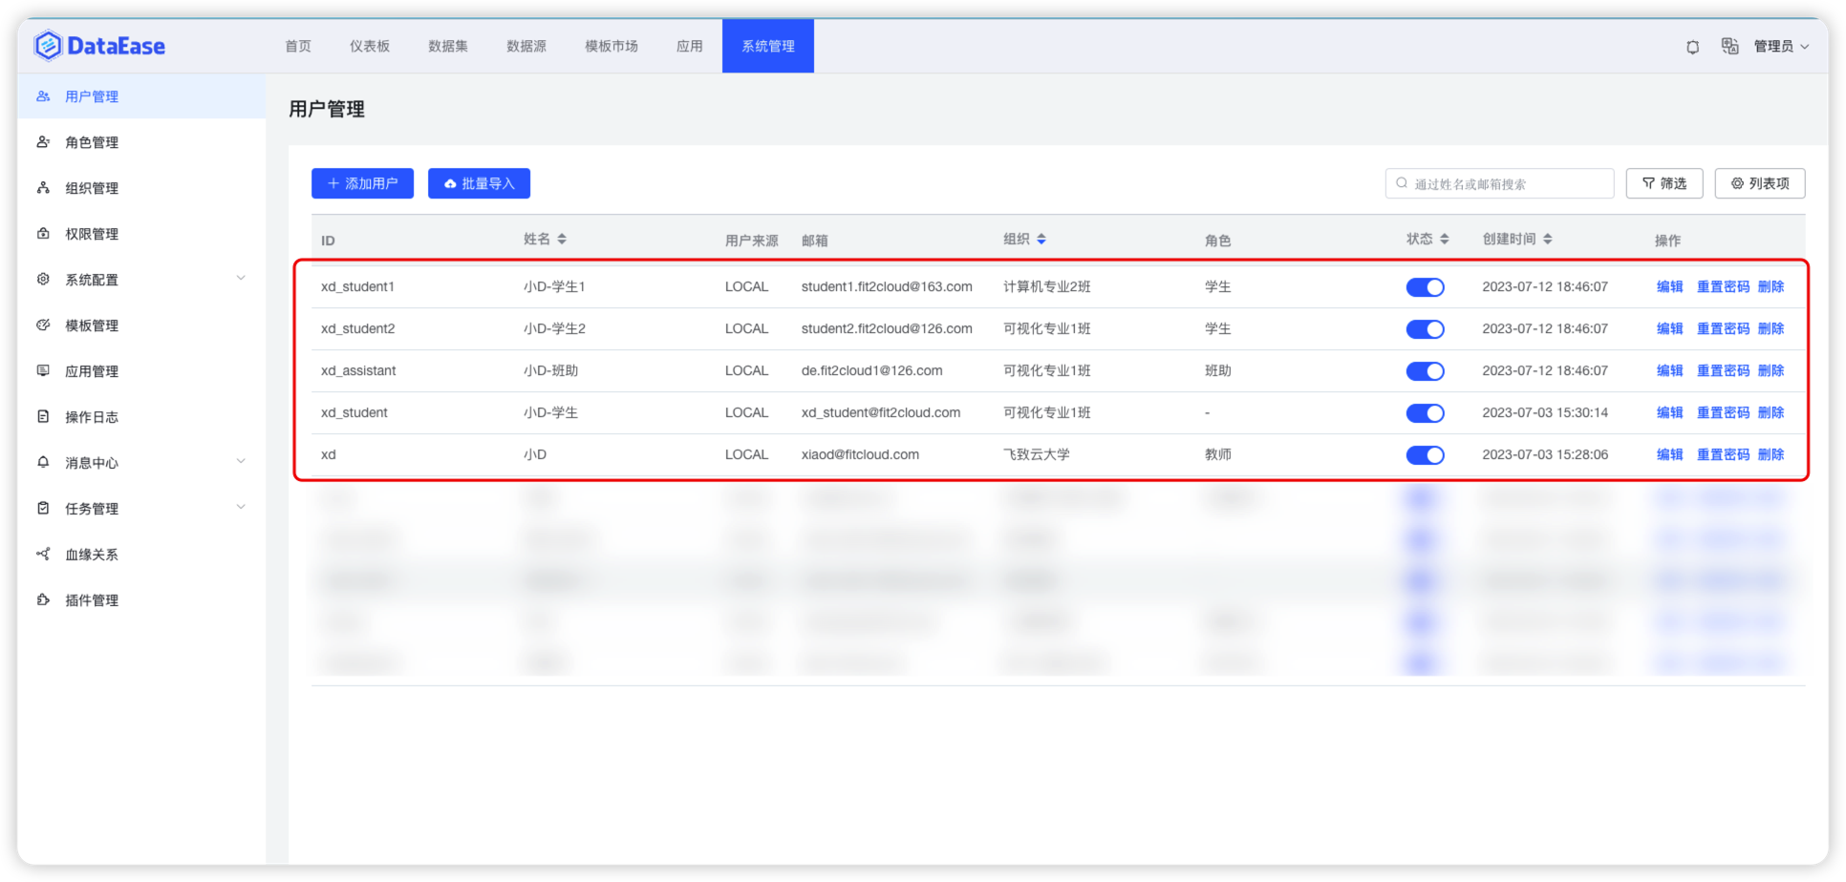
步骤三：导入用户
导入学生
1、按照高校教师提供的学生信息导入平台，新建 DataEase 用户。

Slide 32
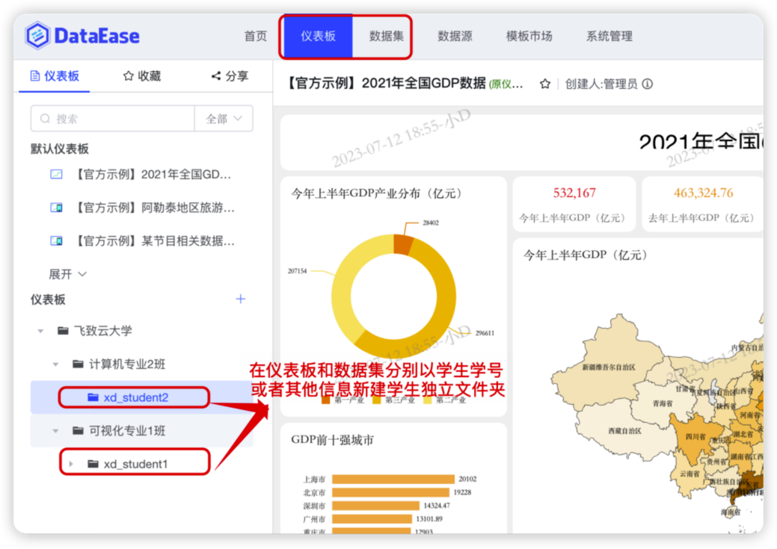
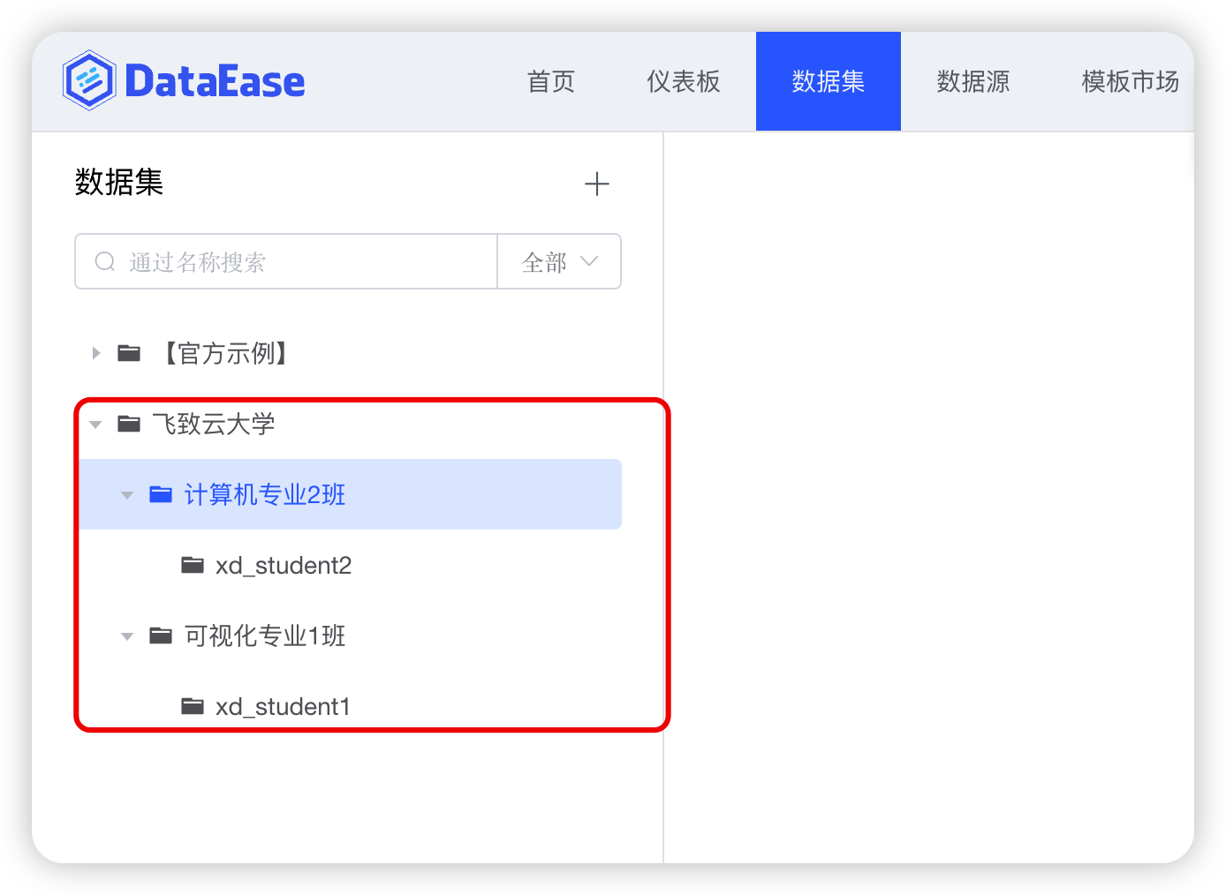
步骤三：导入用户
新建学生工作空间
1、按照高校教师提供的学生信息新建学生工作空间。

Slide 33
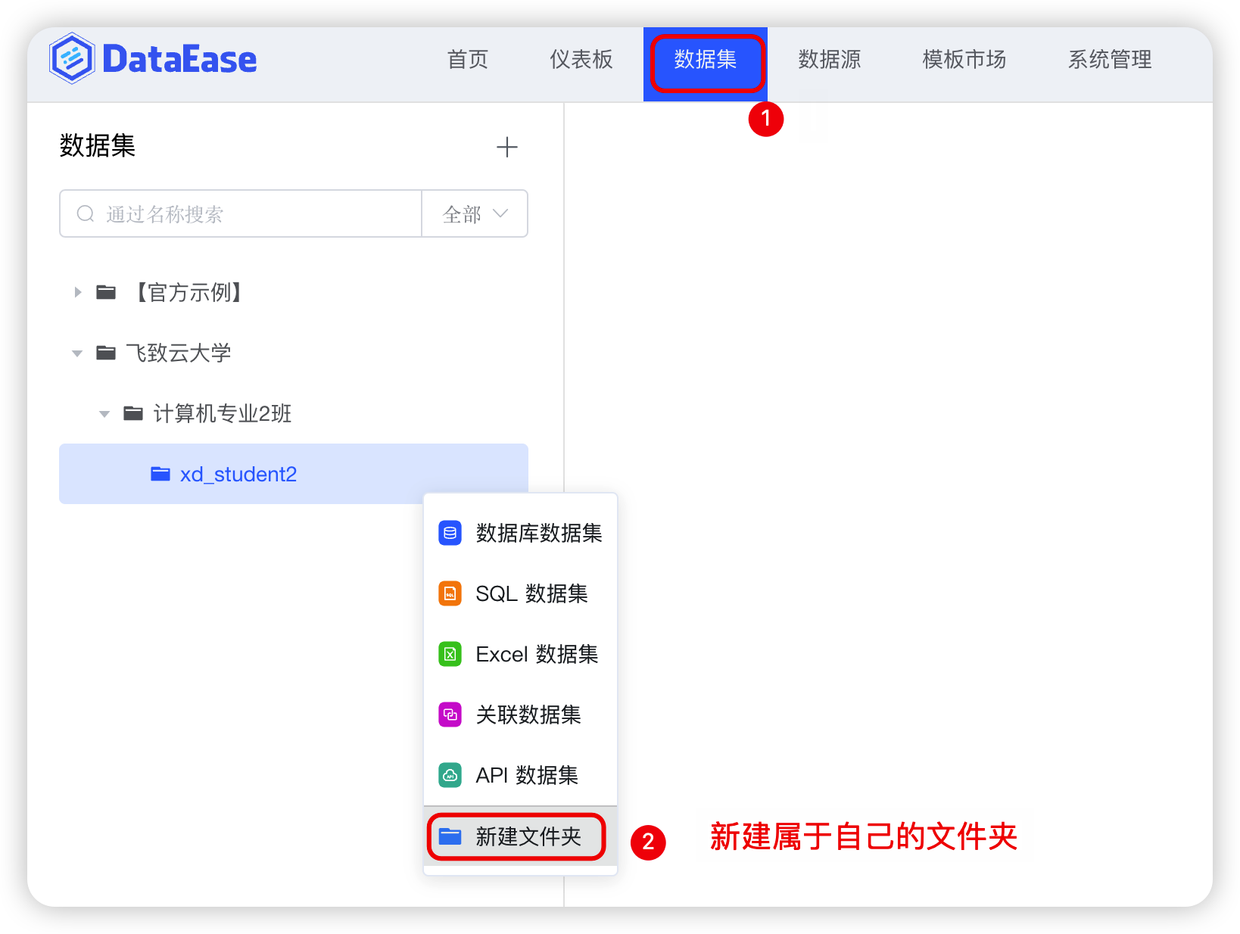
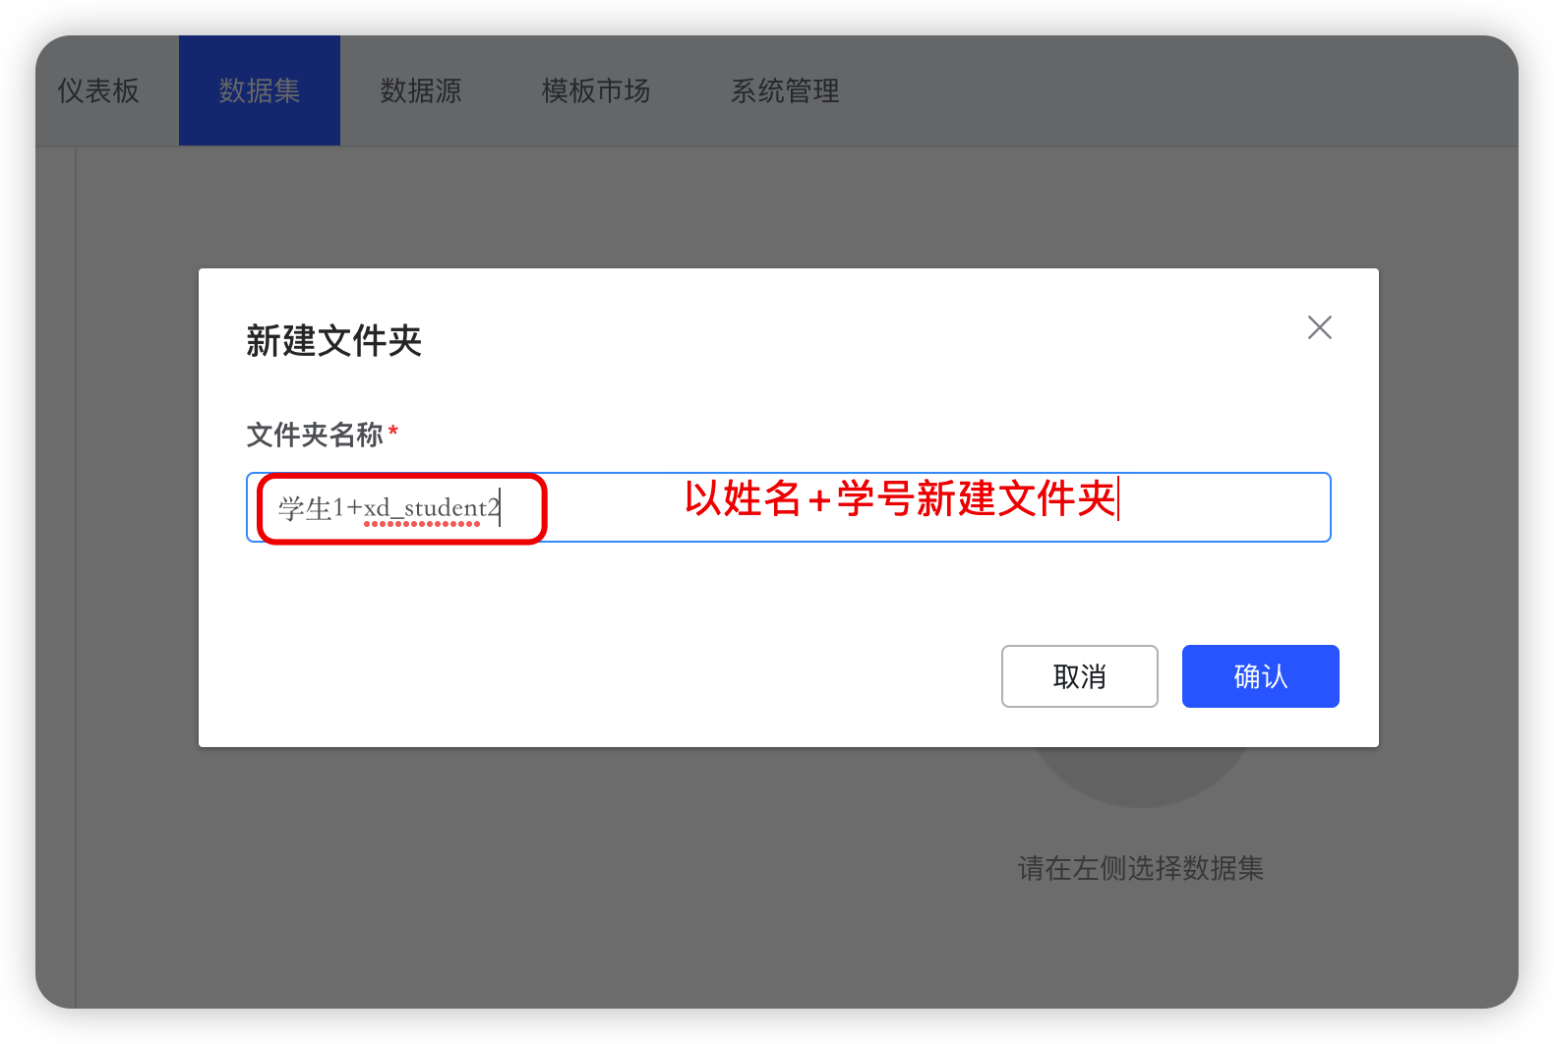
步骤四：进行实验-创建数据集
1、高校学生根据学号信息新建数据集进行实验

Slide 34
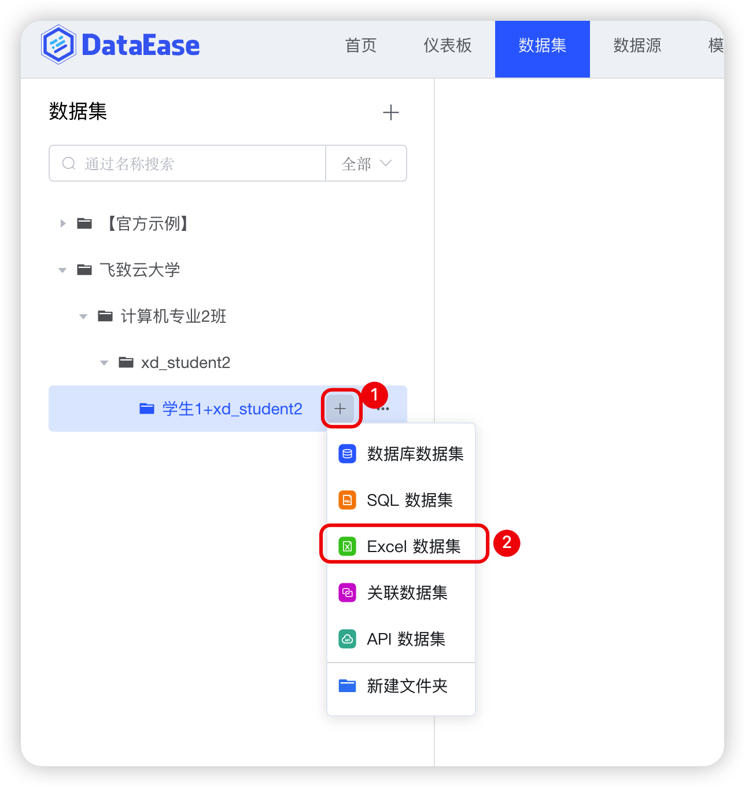
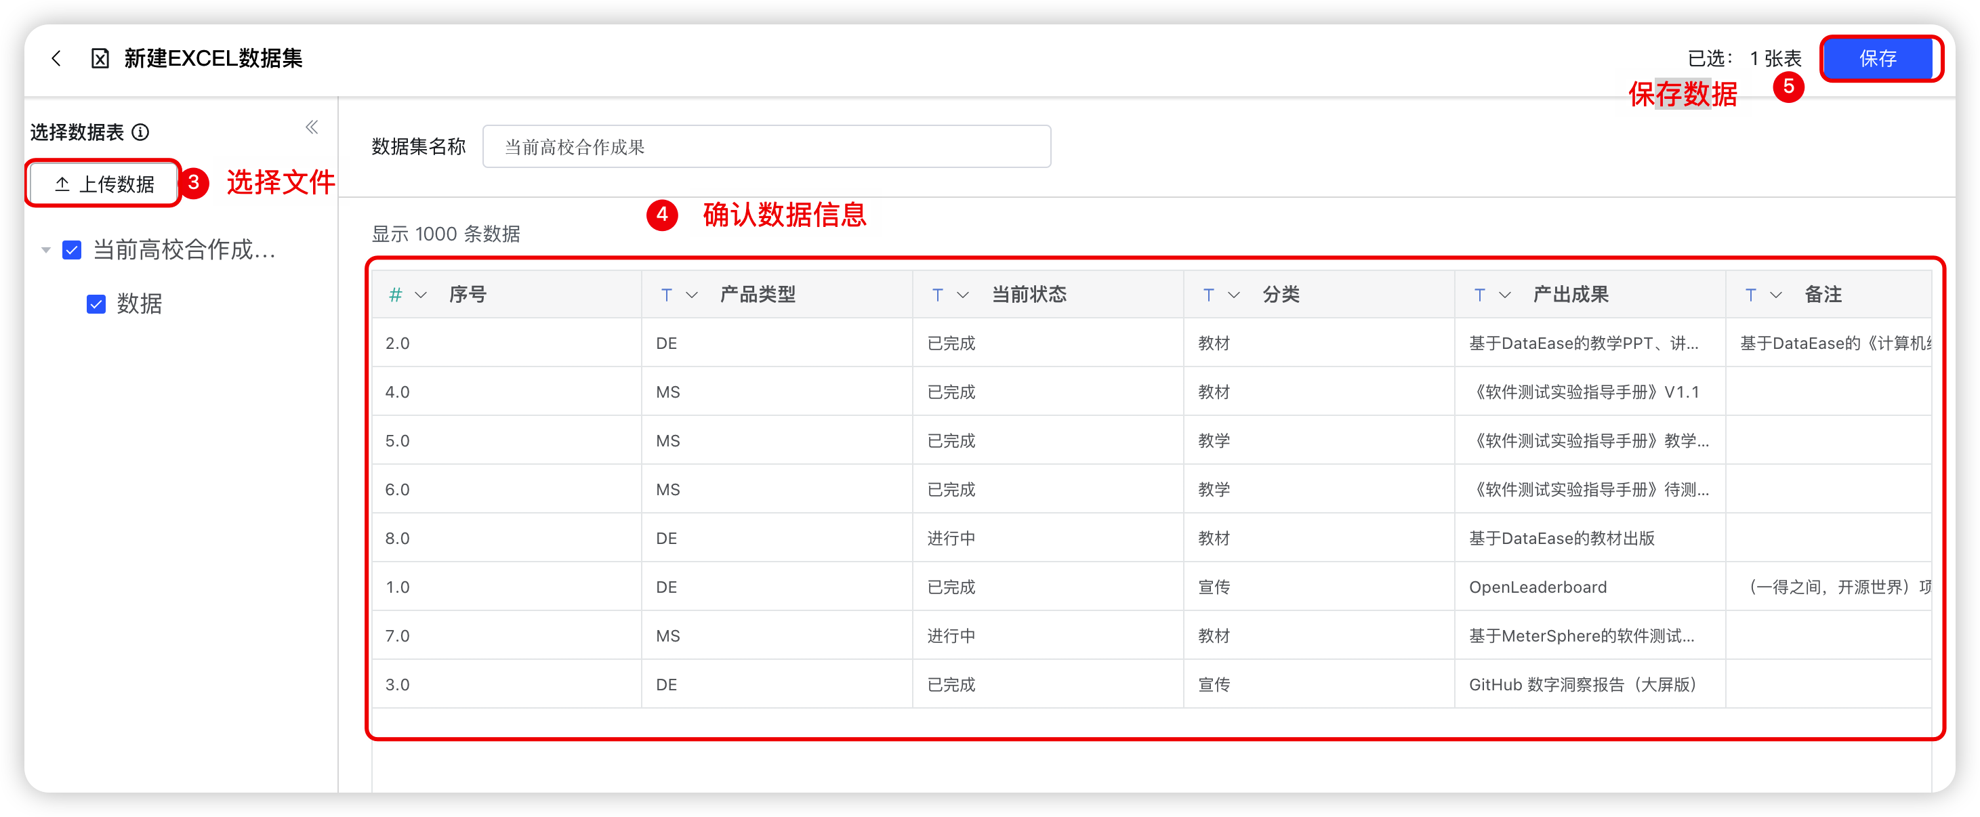
步骤四：进行实验-创建数据集
1、高校学生根据学号信息新建数据集进行实验

Slide 35
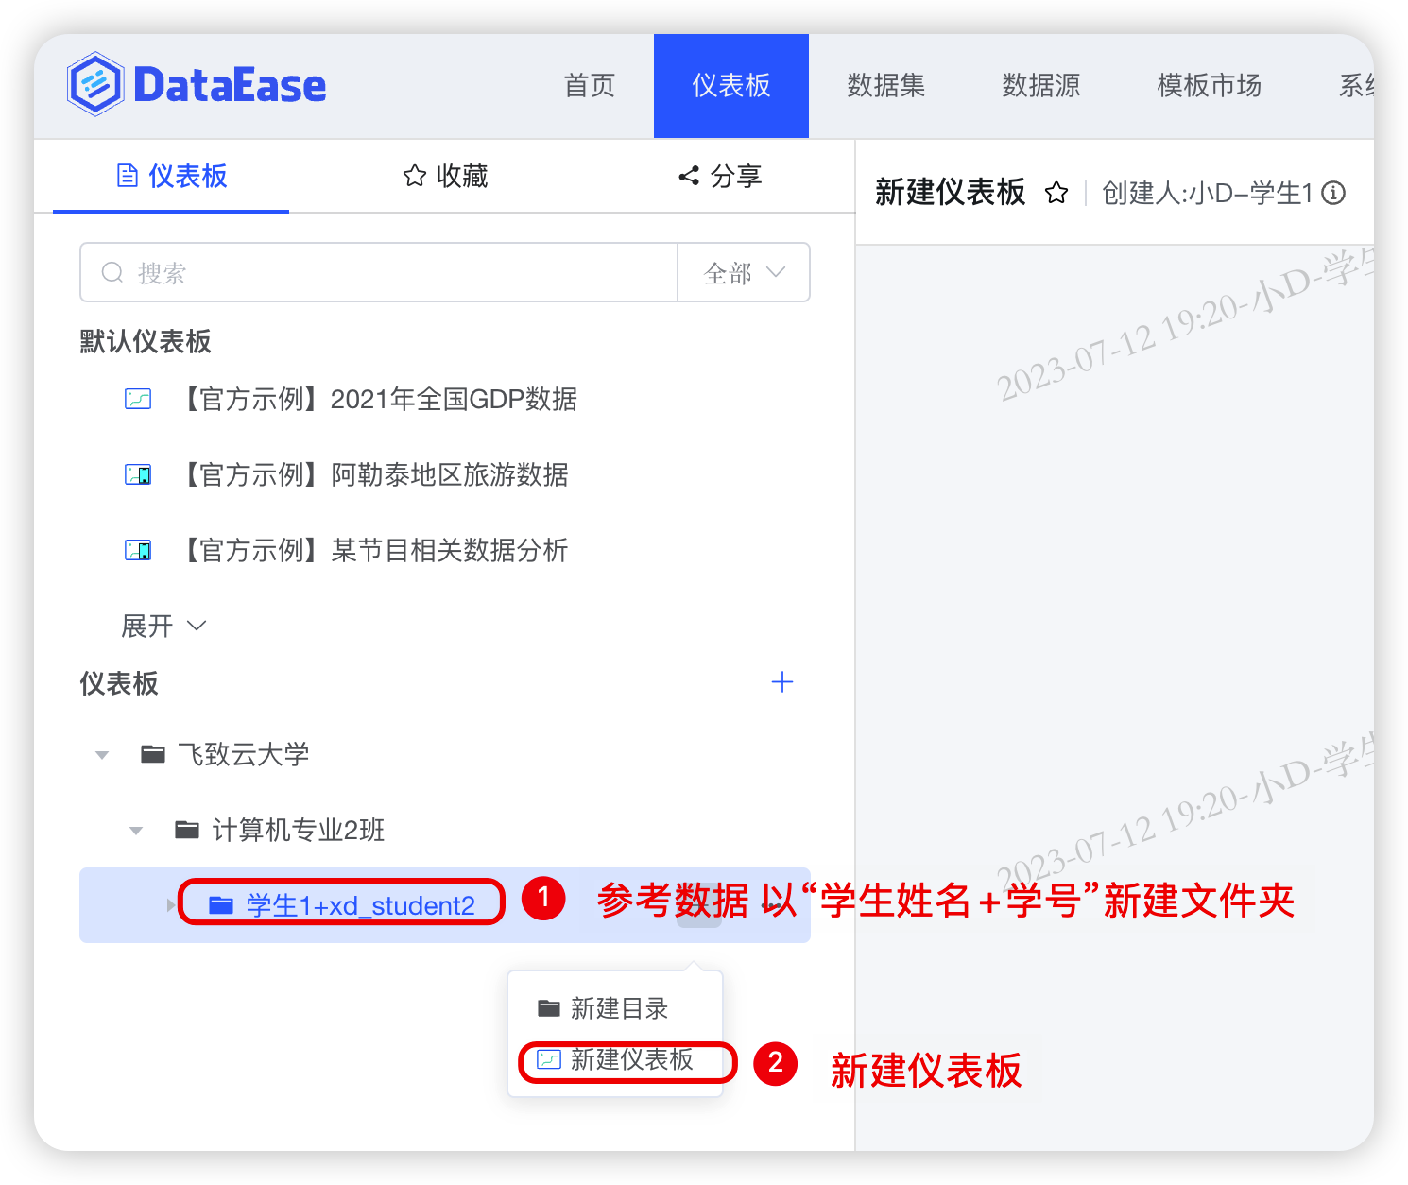
步骤四：进行实验-创建仪表板
1、高校学生根据学号信息新建仪表板文件夹目录进行实验

Slide 36
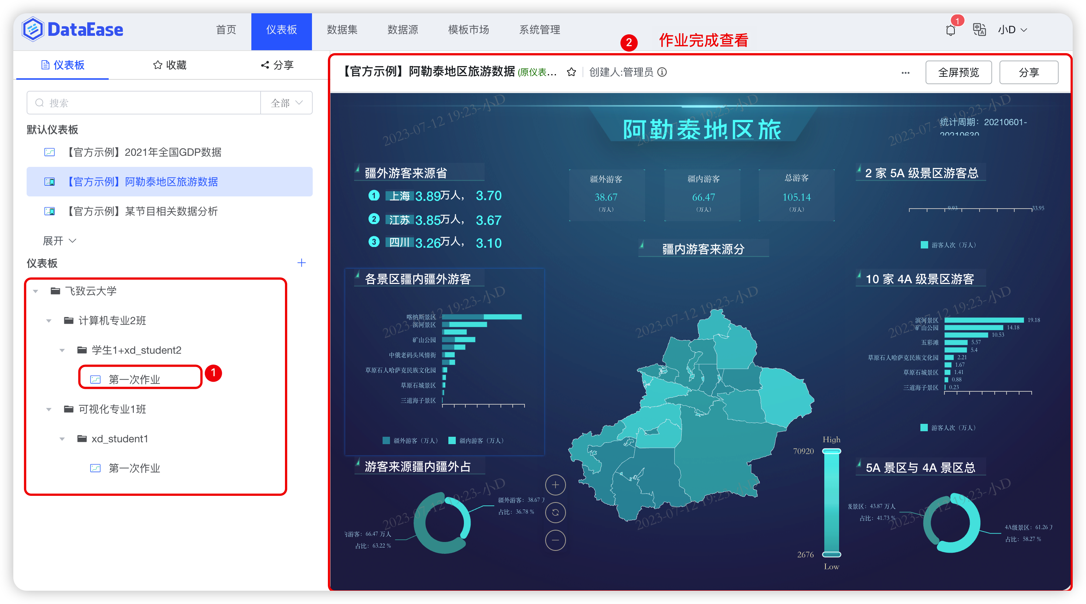
步骤五：检查作业
1、教师在仪表板处根据班级信息和每个同学的信息查看仪表板完成情况

Slide 37

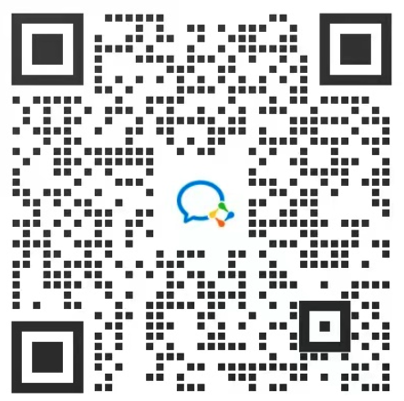

了解更多
访问官网
进群交流
https://ucp.fit2cloud.com
微信 / 企业微信扫码进群

Slide 38
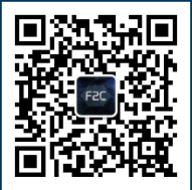
THANK YOU
www.fit2cloud.com
400-052-0755
北京 · 上海 · 深圳 · 广州 · 南京 · 杭州 · 苏州 · 武汉
成都 · 西安 · 长沙 · 济南 · 青岛 · 郑州 · 厦门 · 合肥 · 重庆

